Slide 1

Referenčné sieťové modely Fyzická a linková vrstva
Ing. Peter Palúch, PhD., CCIE #23527
Cisco Designated VIP 2011-2014 LAN & WAN
Katedra informačných sietí
Fakulta riadenia a informatiky, ŽU

Slide 2

Úvod do protokolov, referenčné sieťové modely

Slide 3
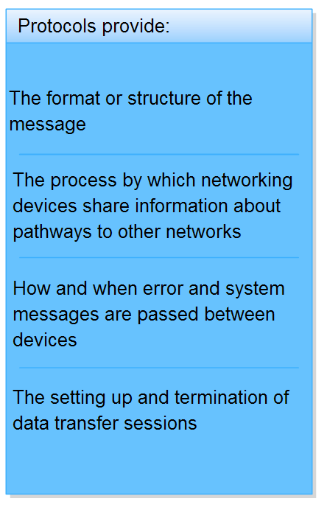
Úloha protokolov v sieťovej komunikácii
Úspešná komunikácia sa musí riadiť istými pravidlami
V sieťach tieto pravidlá nazývame protokoly
Protokol je formálny popis, ktorý stanovuje:
Formát čiže syntax prenášaných správ (niekedy Protocol Data Unit, PDU)
Význam čiže sémantiku prenášaných správ
Spôsob prenosu týchto správ
Spôsob čiže algoritmus spracovania obsahu prenášaných správ
Protokol slúži na zabezpečenie istej konkrétnej služby
Hľadanie ciest do iných sietí
Signalizácia o chybách
Zostavenie a ukončenie spojenia
... a samozrejme, všetky naše sieťové služby (mail, web, IM, atď.)
... a všetko ďalšie ☺

Slide 4
Otvorené a proprietárne protokoly
Protokoly sa zvyknú podľa svojho pôvodu a dostupnosti rozlišovať na proprietárne a otvorené
Proprietárny protokol
Protokol, ktorý si jeho výrobca chráni ako intelektuálne vlastníctvo
Nezverejnil jeho popis, prípadne
Jeho časti alebo celý protokol si patentoval, prípadne
Požaduje za jeho používanie či implementáciu poplatky
Typické firemné protokoly konkrétnych výrobcov
Otvorený protokol
Protokol, popis ktorého je voľne k dispozícii (nie nevyhnutne zadarmo) a ktorý môže slobodne implementovať akýkoľvek výrobca
Otvorené protokoly sú najčastejšie dielom tzv. štandardizačných alebo normalizačných organizácií (IEEE, ISO, ITU-T, ETSI, IETF, ...)
Používanie otvorených protokolov by malo byť preferované, pretože umožňuje kompatibilitu zariadení rôznych výrobcov

Slide 5
Normy, štandardy a odporúčania
V súvislosti s protokolmi sa spomínajú aj pojmy „norma“, „štandard“, „odporúčanie“
Všetky tri pojmy označujú dokumenty, v ktorých sa nachádzajú špecifikácie protokolov
Tieto dokumenty môžu byť právne záväzné, t.j. používanie protokolov práve v takom tvare, v akom ich norma či štandard popisujú, môže byť stanovené zákonom
Autormi týchto dokumentov sú už spomínané štandardizačné alebo normalizačné organizácie
Protokoly alebo dokumenty, v ktorých sú protokoly popísané, sú podľa možnosti technologicky nezávislé
Popisujú, čo sa má urobiť (aké funkcie majú byť poskytované)
Nepopisujú, ako sa to má urobiť

Slide 6
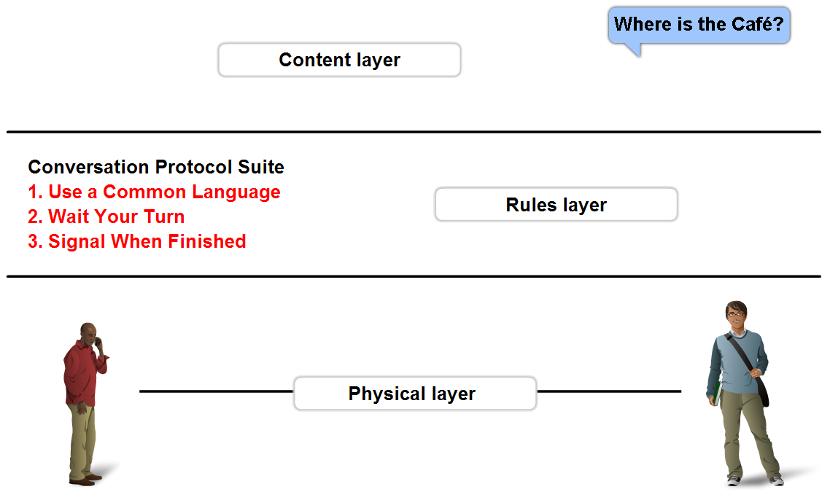
Vrstvenie protokolov v sieťovej komunikácii
Procesy a činnosti, ktoré v sieťach prebiehajú, sú veľmi rozmanité, no je ich možné „upratať“ podľa ich povahy, všeobecného účelu, zložitosti či závislosti na iných procesoch
Toto upratanie procesov na „vyššie“ a „nižšie“ vedie na vytvorenie istých hierarchických skupín, ktoré nazývame vrstvy

Slide 7
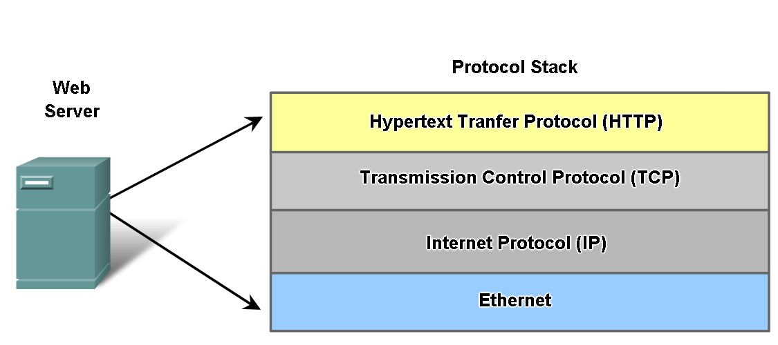
Vrstvenie protokolov v sieťovej komunikácii
Príklad vrstiev v prípade webovej komunikácie:
Vrstva HTTP sprostredkuje službu WWW (vyžiadanie a odoslanie zvolenej webovej stránky)
Vrstva TCP sprostredkuje prenos stránky vo forme oddelených dátových segmentov a ich opätovné poskladanie do pôvodného tvaru
Vrstva IP sprostredkuje doručenie jednotlivých TCP segmentov medzi serverom a koncovým počítačom vo forme paketov
Vrstva Ethernet sprostredkuje prenos IP paketov po lokálnej sieti typu Ethernet vo forme rámcov

Slide 8
Referenčné sieťové modely
Vrstvové modely sú v problematike komunikačných sietí veľmi obľúbenými pomôckami
Modelovanie a návrh sietí podľa vrstvových modelov má podstatné výhody
Zjednodušuje pohľad na sieť a pochopenie jednotlivých dejov v nej
Uľahčuje návrh protokolov – protokoly sa totiž vytvárajú pre činnosť na konkrétnej vrstve, a teda majú jasne vymedzené kompetencie
Umožňuje modulárny prístup – zmena v jednej vrstve sa nedotýka iných vrstiev, kým zostanú dodržané rozhrania medzi nimi
Poskytuje spoločný pojmový aparát na popis sietí
Ak sa istý vrstvový model stane istým vzorovým prototypom, nazývame ho referenčný model
V našich sieťach je najobľúbenejším referenčným modelom Open Systems Interconnection (ISO OSI model)

Slide 9
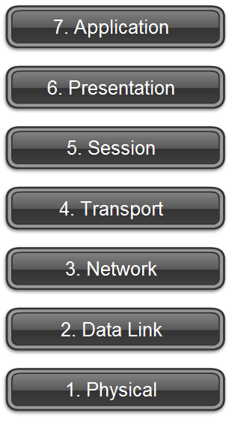
Referenčný sieťový model OSI
RM OSI pozostáva zo 7 vrstiev
Aplikačná vrstva: poskytuje nástroje pre tvorbu sieťových aplikácií a služieb
Prezentačná vrstva: zabezpečuje spoločný formát prenášaných aplikačných dát
Relačná vrstva: zabezpečí odovzdanie prenášaných dát konkrétnemu procesu (bežiacemu programu) na cieľovom počítači, riadi dialóg medzi procesmi
Transportná vrstva: prenáša dáta rozdelené na segmenty, u príjemcu ich usporadúva do pôvodného poradia, rieši opravu chýbajúcich segmentov
Sieťová vrstva: prenáša pakety (t.j. segment+hlavička sieťovej vrstvy) medzi koncovými uzlami
Linková vrstva: prenáša rámec (t.j. paket+hlavička a pätička linkovej vrstvy) medzi susednými uzlami, v pätičke sa nachádza kontrolný súčet pre detekciu prípadnej chyby pri prenose
Fyzická vrstva: prenáša informáciu vo forme bitov po danom médiu

Slide 10
Protokolový a referenčný model
Pojmom protokolový model sa označuje model konkrétnej sady protokolov
Protokolový model nie je celkom to isté ako referenčný model
Protokolový model popisuje delenie protokolov vo vnútri istej protokolovej sady, ich funkcie, služby a kompetencie, nepopisuje však všetky deje v sieti. Je modelom protokolov, nie celej siete
Referenčný model popisuje deje v sieti, nepredpisuje však konkrétne protokoly ani služby. Je modelom všetkých procesov v sieti, nie však špecifických protokolov
Najpoužívanejším protokolovým modelom je TCP/IP
TCP/IP vzniklo historicky skôr než ISO OSI
Predpokladalo sa, že TCP/IP je dočasné riešenie a keď ISO dokončí svoj OSI model a súvisiace protokoly, TCP/IP zanikne
Stal sa však pravý opak

Slide 11
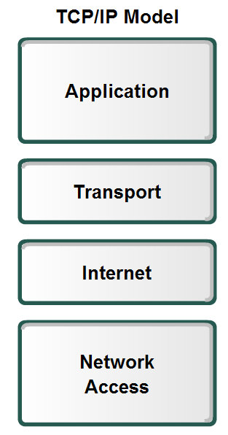
Protokolový model TCP/IP
TCP/IP model pozostáva zo 4 vrstiev
Aplikačná vrstva: poskytuje nástroje na tvorbu sieťových aplikácií a služieb vrátane identifikácie spoločného formátu prenášaných dát a riadenie dialógov medzi komunikujúcimi procesmi
Transportná vrstva: prenáša dáta rozdelené na segmenty vrátane adresovania vhodnému procesu na cieľovom počítači, rieši otázky spoľahlivosti, spojovanosti a riadenia toku dát
Internetová vrstva: prenáša pakety medzi koncovými uzlami
Vrstva prístupu k sieti: zabezpečuje funkcie spojené s prenosom rámcov k susedným staniciam po danom médiu

Slide 12
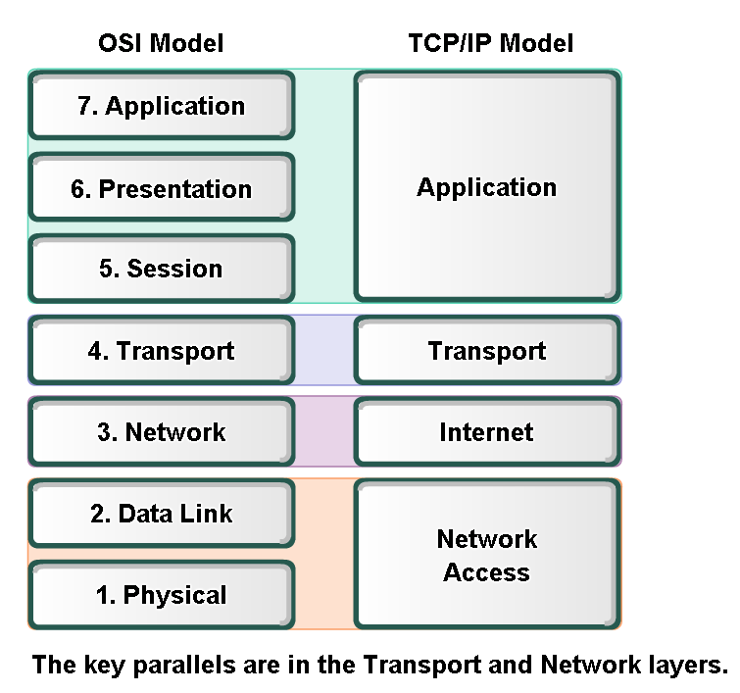
Vzťah ISO OSI a TCP/IP
Hoci OSI a TCP/IP nie je možné priamo porovnať, predsa je medzi nimi možné znázorniť aspoň kľúčové paralely

Slide 13
Prenos správ cez komunikačné siete
V tzv. paketových sieťach, ktorými sa budeme zaoberať, sa prenášané dáta prenášajú po diskrétnych úsekoch
Tieto úseky sa všeobecne nazývajú datagramy a podľa ich typu ich neskôr budeme deliť na rámce, pakety a segmenty
Rozdelenie dát do datagramov nazývame segmentácia
Tento princíp má svoje výhody
Datagramy sú doručované nezávisle na sebe
Na prenosovom médiu sa môžu rýchlo striedať mnohí odosielatelia a využívať ho spoločne – tzv. multiplexovanie
Ak sa datagram poškodí, stačí zopakovať jeho odoslanie, netreba opakovať odoslanie celej správy
Sú tu, samozrejme, aj nevýhody
Každý datagram musí niesť samostatnú informáciu o tom, kto ho odoslal, komu je adresovaný a ako má byť použitý. Túto informáciu treba pre každý datagram vytvoriť, spolu s ním preniesť a použiť ju

Slide 14
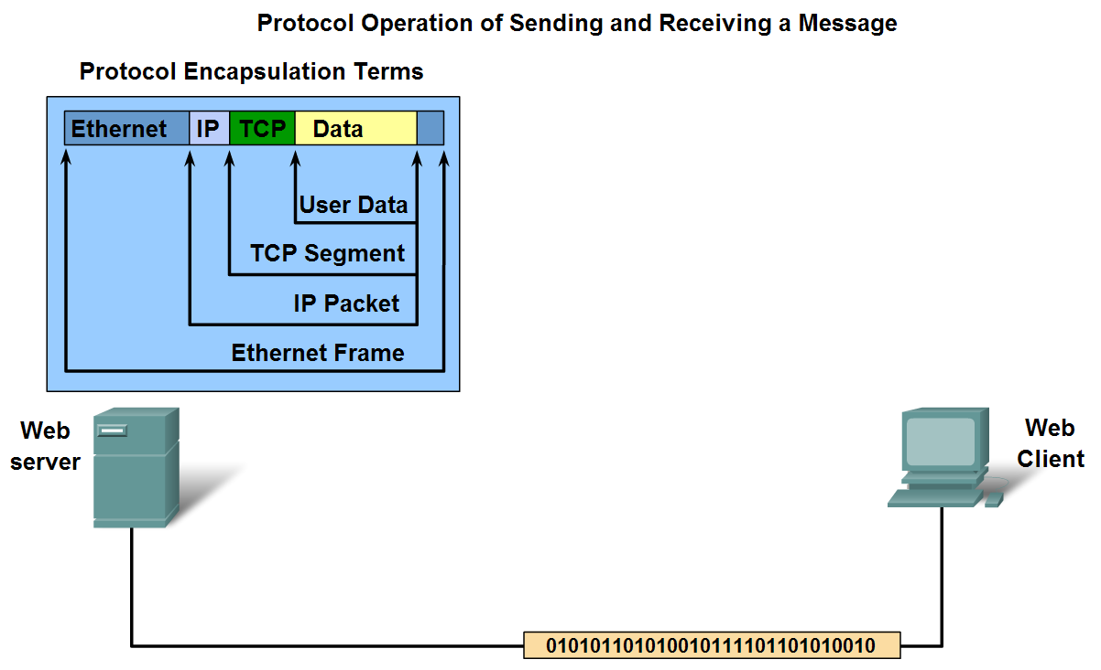
Enkapsulácia a dekapsulácia vo vrstvách
Proces pridávania riadiacich hlavičiek na jednotlivých vrstvách sa nazýva enkapsulácia
Protocol Data Unit – PDU – je datagram danej vrstvy, ktorý vznikne enkapsuláciou správy prijatej z vyššej vrstvy
Spätný proces analyzovania a odstraňovania hlavičiek na jednotlivých vrstvách sa nazýva dekapsulácia (de-enkapsulácia)
Enkapsuláciu vykonáva odosielateľ
Dekapsuláciu vykonáva príjemca
Čiastočnú enkapsuláciu a dekapsuláciu môžu vykonávať všetky medziľahlé zariadenia

Slide 15
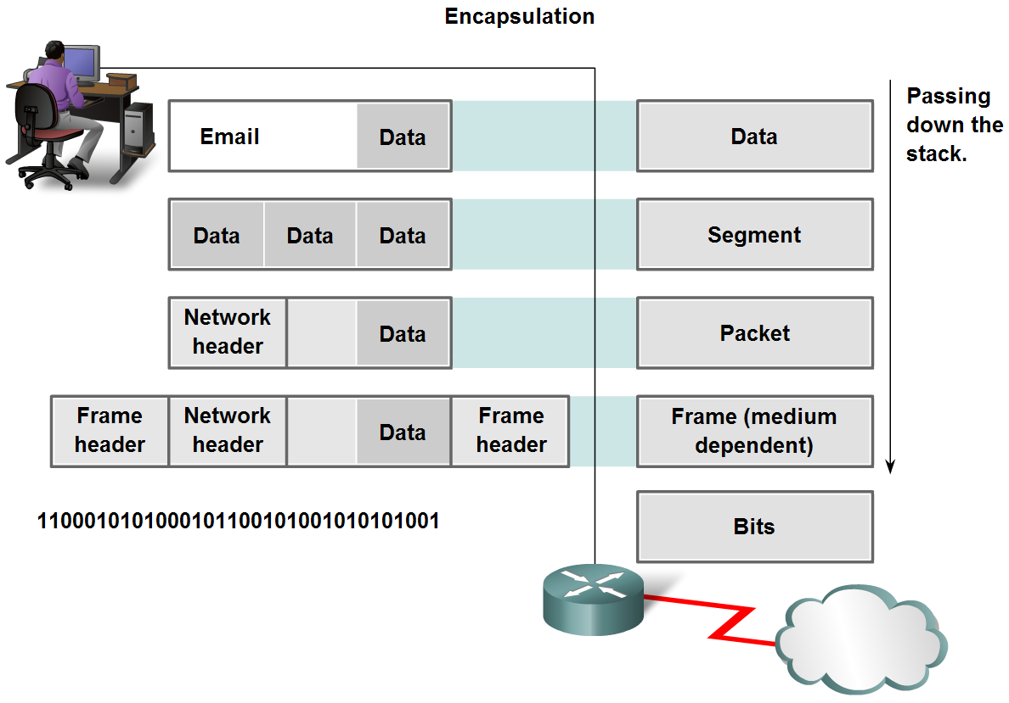
Prechod dát vrstvami TCP/IP

Slide 16
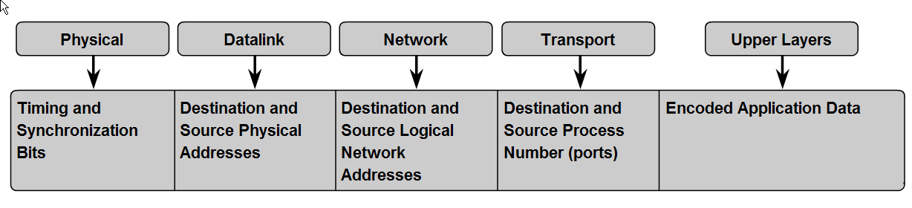
Adresovanie na jednotlivých vrstvách
Jednotlivé vrstvy vo svojich hlavičkách uvádzajú aj adresové informácie
Jedná sa vždy o adresy podľa schopností konkrétnej vrstvy
Linková vrstva používa fyzické adresy susedných zariadení (napr. MAC adresy)
Sieťová vrstva používa logické adresy koncových alebo medziľahlých zariadení (napr. IP adresy)
Transportná vrstva používa adresy komunikujúcich procesov (napr. TCP alebo UDP porty)
V jednom datagrame sa teda nachádza množstvo adries

Slide 17
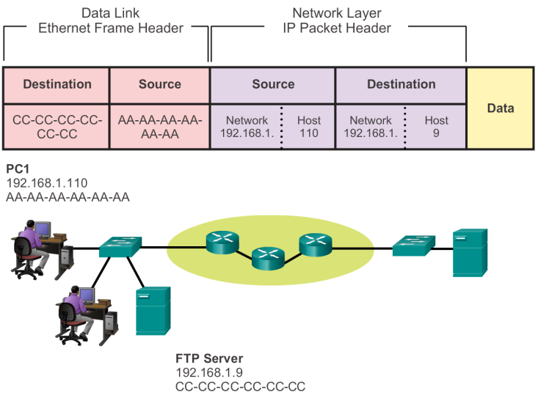
Fyzické a logické adresovanie
Adresy 192.168.1.110 a 192.168.1.9 v tomto obrázku nazývame IP adresy (sú nastavené správcom siete)
Nachádzajú sa v záhlaviach IP paketov
Adresy AA-AA-AA-AA-AA-AA a CC-CC-CC-CC-CC-CC nazývame MAC adresy (sú nastavené výrobcom sieťových rozhraní)
Nachádzajú sa v záhlaviach ethernetových rámcov
Ak poznáme IP adresu uzla v spoločnej sieti s nami, jeho MAC adresu môžeme zistiť pomocným protokolom Address Resolution Protocol (ARP)
Odosielajúci počítač odošle ARP žiadosť, v tele ktorej uvedie IP adresu hľadaného uzla
ARP žiadosť sa doručí všetkým uzlom siete
Uzol s hľadanou IP adresou odpovie odosielateľovi

Slide 18

Priama komunikácia v spoločnej sieti
Notes:
3.3.2.2 Communicating with a Device on the Same Network

Slide 19
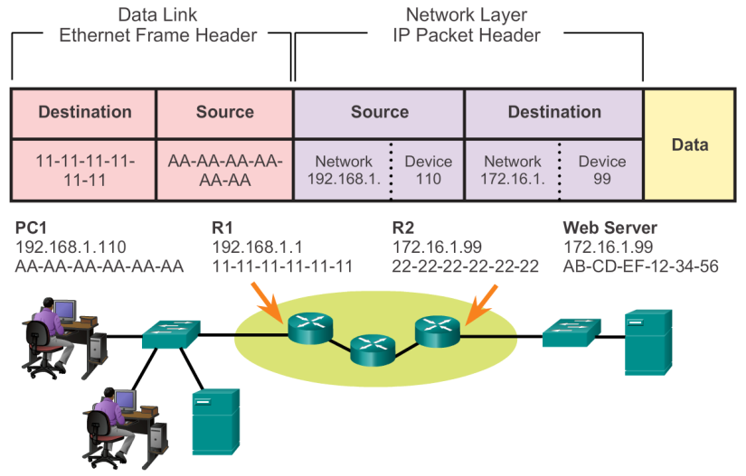
Vzdialená komunikácia prostredníctvom brány
Notes:
3.3.3.2 Communicating with a Device on a Remote Network

Slide 20
Spôsoby komunikácie s ohľadom na počet príjemcov
S ohľadom na počet príjemcov existujú tri možnosti, ako sa každý datagram doručuje
Unicast
Príjemcom je práve jeden adresát
Odosiela sa jeden datagram, môže byť prijatý mnohými uzlami, no spracovaný bude iba svojím zamýšľaným príjemcom
Multicast
Príjemcom je presne vyhranená skupina adresátov, tzv. multicastová skupina
Odosiela sa jeden datagram, môže byť prijatý mnohými uzlami, no spracovaný bude len členmi multicastovej skupiny, ktorej je určený
Broadcast
Príjemcami sú všetky uzly v dosahu
Odosiela sa jeden datagram, bude prijatý a spracovaný všetkými uzlami, ku ktorým sa doručí
Priestor šírenia broadcast datagramu sa nazýva broadcastová doména

Slide 21
Fyzická vrstva a médiá

Slide 22
Úlohy fyzickej vrstvy
Úlohou fyzickej vrstvy je prenášať jednotlivé bity alebo skupiny bitov daným médiom
Fyzická vrstva špecifikuje
Druh a vlastnosti média (optické, metalické, bezdrôtové, ich rôzne varianty)
Formát a tvar konektorov a rozhraní
Prevod dát linkovej vrstvy na vhodnú bitovú reprezentáciu
Prídavné riadiace signály potrebné pre prenos dát (časovanie, riadenie toku dát, synchronizačné značky, ...)
Povahu a vlastnosti signálov prenášaných médiom
Spôsob modulácie signálov pre vyjadrenie logických 1 a 0, prípadne viacbitových skupín
Činnosť obvodov sieťových rozhraní pre odosielanie a príjem signálu
Fyzická vrstva má bezprostredný vplyv na výslednú rýchlosť komunikácie

Slide 23
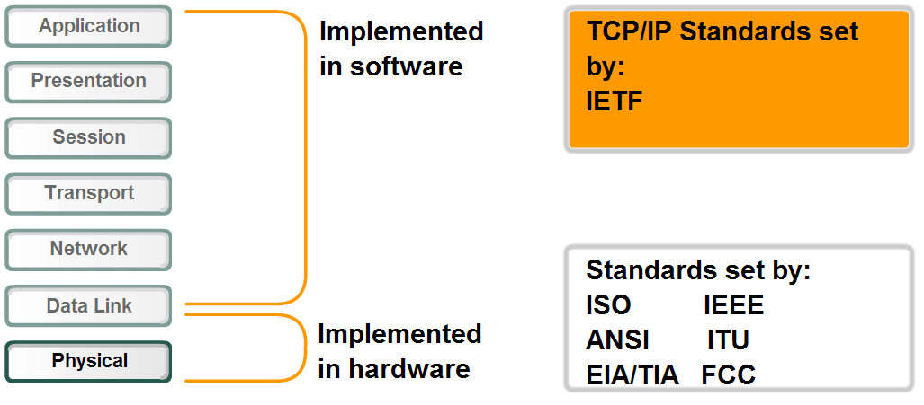
Štandardy fyzickej vrstvy
Štandardy fyzickej vrstvy pochádzajú od viacerých organizácií a sú implementované ako hardvérové komponenty
Tieto štandardy pokrývajú, okrem iného,
Fyzikálne a elektrické vlastnosti média
Mechanické vlastnosti konektorov
Reprezentáciu bitov signálmi
Prídavné riadiace signály

Slide 24
Pojmy bandwidth, throughput, goodput
V súvislosti s dosiahnuteľnou rýchlosťou komunikácie sa zaužívali tri pojmy: bandwidth, throughput, goodput
Bandwidth (šírka pásma)
Pojem pôvodne označuje frekvenčný rozsah signálov, ktoré je možné prenášať informačným kanálom s prijateľným skreslením (Hz)
Podľa Shannonovej-Hartleyovej vety však informačná kapacita kanála je priamo úmerná šírke pásma
Mnohokrát sa preto dnes pojem bandwidth nepresne používa v prenesenom význame na vyjadrenie prenosovej rýchlosti (b/s)
V poňatí Cisco CCNA má tento pojem význam maximálnej teoreticky dosiahnuteľnej prenosovej rýchlosti na danej linkovej a fyzickej technológii (napr. 100 Mbps Ethernet má bandwidth 100 Mbps)

Slide 25
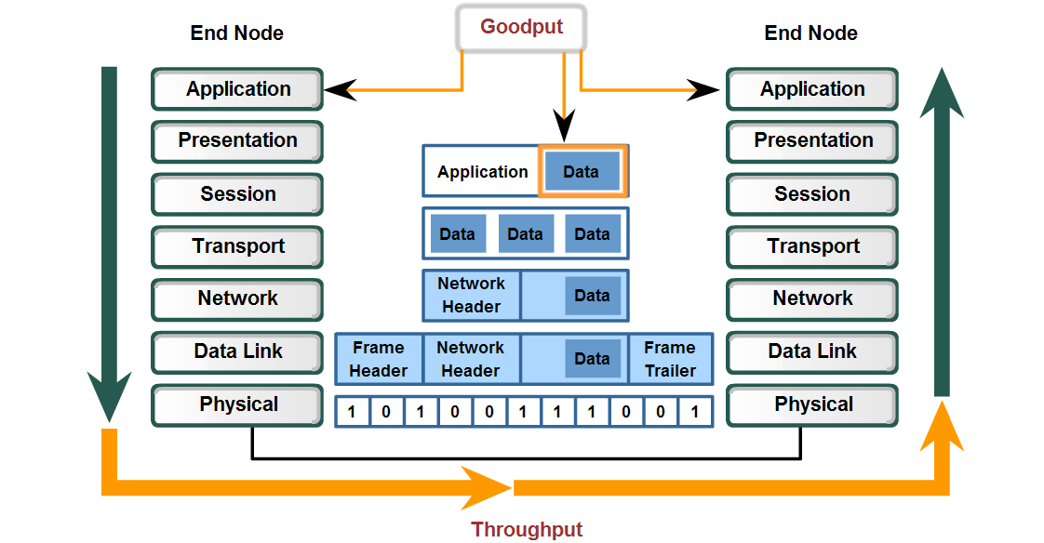
Pojmy bandwidth, throughput, goodput
Throughput (priepustnosť)
Pojem označuje objem prenesených dát vrátane hlavičiek jednotlivých vrstiev a ďalších režijných údajov za istý časový interval
Throughput je vždy menší ako bandwidth – medzirámcové medzery, povinné čakanie pri prístupe k médiu, kolízie, poruchy pri prenose, ...
Goodput (užitočná priepustnosť)
Pojem označuje objem prenesených používateľských dát bez hlavičiek a bez režijných údajov a čakaní za istý časový interval
Goodput je vždy menší ako throughput vďaka dodatočnému objemu dát v hlavičkách a ďalších pomocných údajoch

Slide 26
Typy fyzických médií
Fyzické médiá sa podľa svojej povahy delia na
Metalické (spravidla meď)
Optické (sklené alebo plastové svetlovodné vlákno)
Bezdrôtové (elmag žiarenie v rádiovom pásme do jednotiek THz)
Výber vhodného média má vplyv na
Dosiahnuteľnú prenosovú rýchlosť
Maximálnu dĺžku média resp. vzdialenosť medzi uzlami prepojenými týmto médiom
Schopnosť plne duplexnej komunikácie
Odolnosť voči vonkajšiemu rušeniu
Miera vlastného rušenia vyžarovaného z média

Slide 27
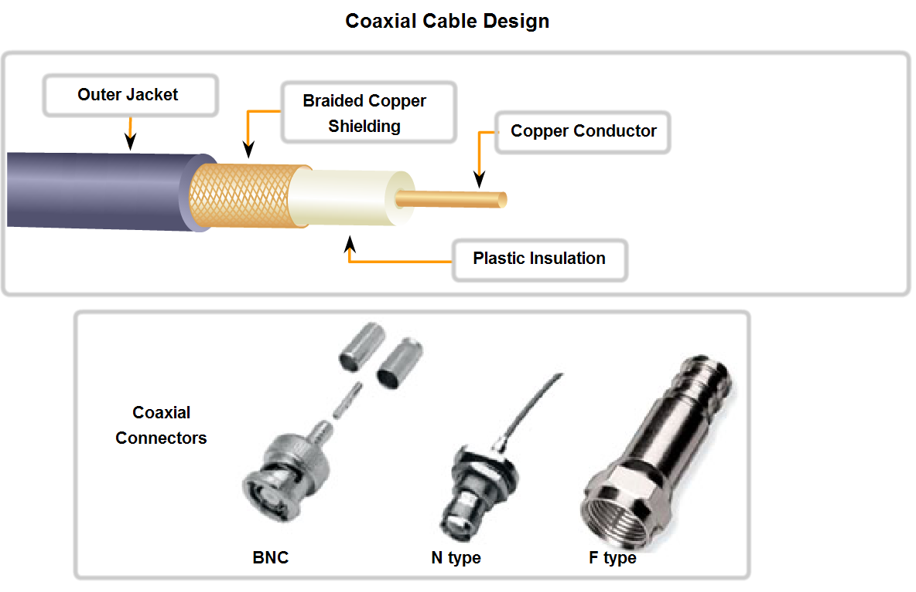
Metalické médiá – koax
Metalické médiá sú v LAN sieťach najbežnejšie
Podľa konštrukcie sa metalické médiá – káble – delia na
Koaxiálne káble (coax)
Krútené dvojlinky (twisted pair, TP)
Koaxiálne káble boli pôvodne používané najmä na starších ethernetových sieťach typu 10Base5 (500m) a 10Base2 (185m)
Pozostávajú z dvojice vodičov – centrálneho vodiča a tieniaceho opletenia
Ich prenosové vlastnosti sú oproti TP káblom lepšie (odolnejšie voči vonkajšiemu rušeniu, menšie vyžarovanie, menší útlm)
Bez dodatočnej modulácie však neumožňujú plný duplex, jeden pár vodičov v porovnaní s TP limituje technické možnosti komunikácie, inštalácia konektorov je pomerne náročná
Dnes sa používajú najmä vo WiFi sieťach na pripojenie antény

Slide 28
Metalické médiá – TP kabeláž
TP kabeláž je dnes najbežnejším médiom v LAN sieťach
TP káble pozostávajú z 8 vodičov (žíl), ktoré sú párované a každý pár je stočený do skrutkovice
TP káble existujú vo viacerých variantoch
Podľa tienenia:
Unshielded Twisted Pair (UTP) – bez tienenia
Screened Twisted Pair (ScTP), Foil Twisted Pair (FTP) – všetkých 8 žíl je obalených do jedného spoločného tienenia. Minimalizuje sa interakcia s vonkajším prostredím kábla, avšak jednotlivé páry žíl vo vnútri kábla nie sú medzi sebou odtienené
Shielded Twisted Pair (STP), Pairs in Metal Foil (PIMF) – každý pár žíl je obalený do samostatného tienenia a všetky štyri páry sú dodatočne obalené do ďalšieho spoločného tienenia. Minimalizuje sa interakcia s vonkajším prostredím kábla i interakcie medzi pármi žíl vo vnútri kábla
Podľa vyhotovenia žíl:
Solid (drôt): Každá žila je tvorená jedným vodičom
Stranded (lanko): Každá žila pozostáva z niekoľkých vláskových vodičov
Nezávisle od typu tienenia a vyhotovenia žíl je maximálna povolená dĺžka TP vedenia medzi dvojicou uzlov vždy 100 metrov

Slide 29
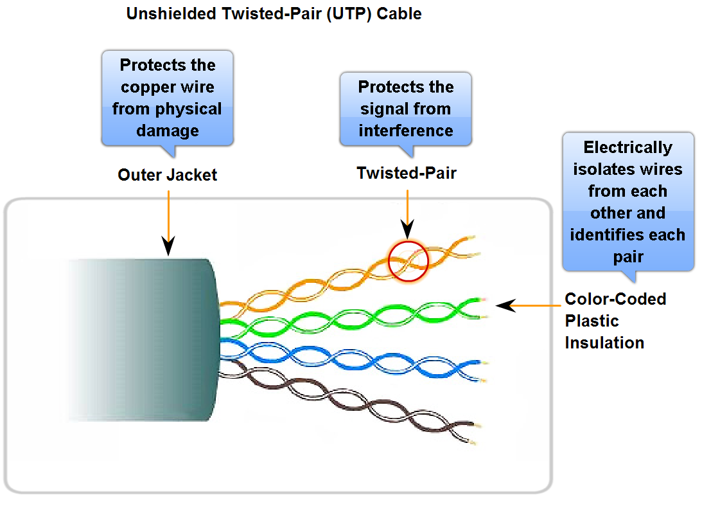
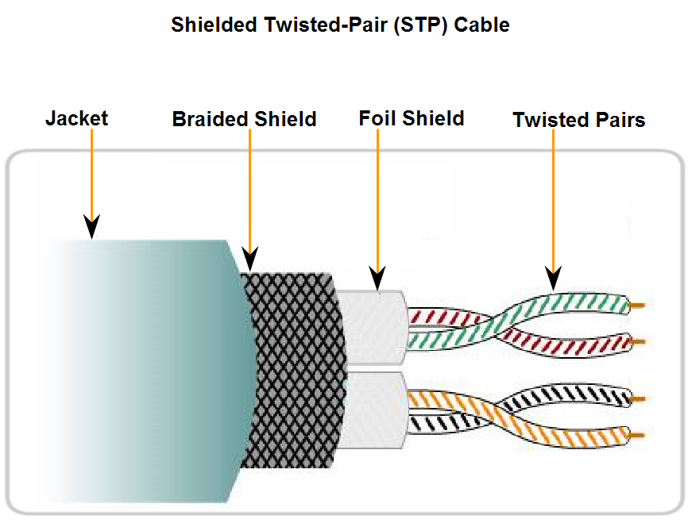
Metalické médiá – UTP a STP káble

Slide 30
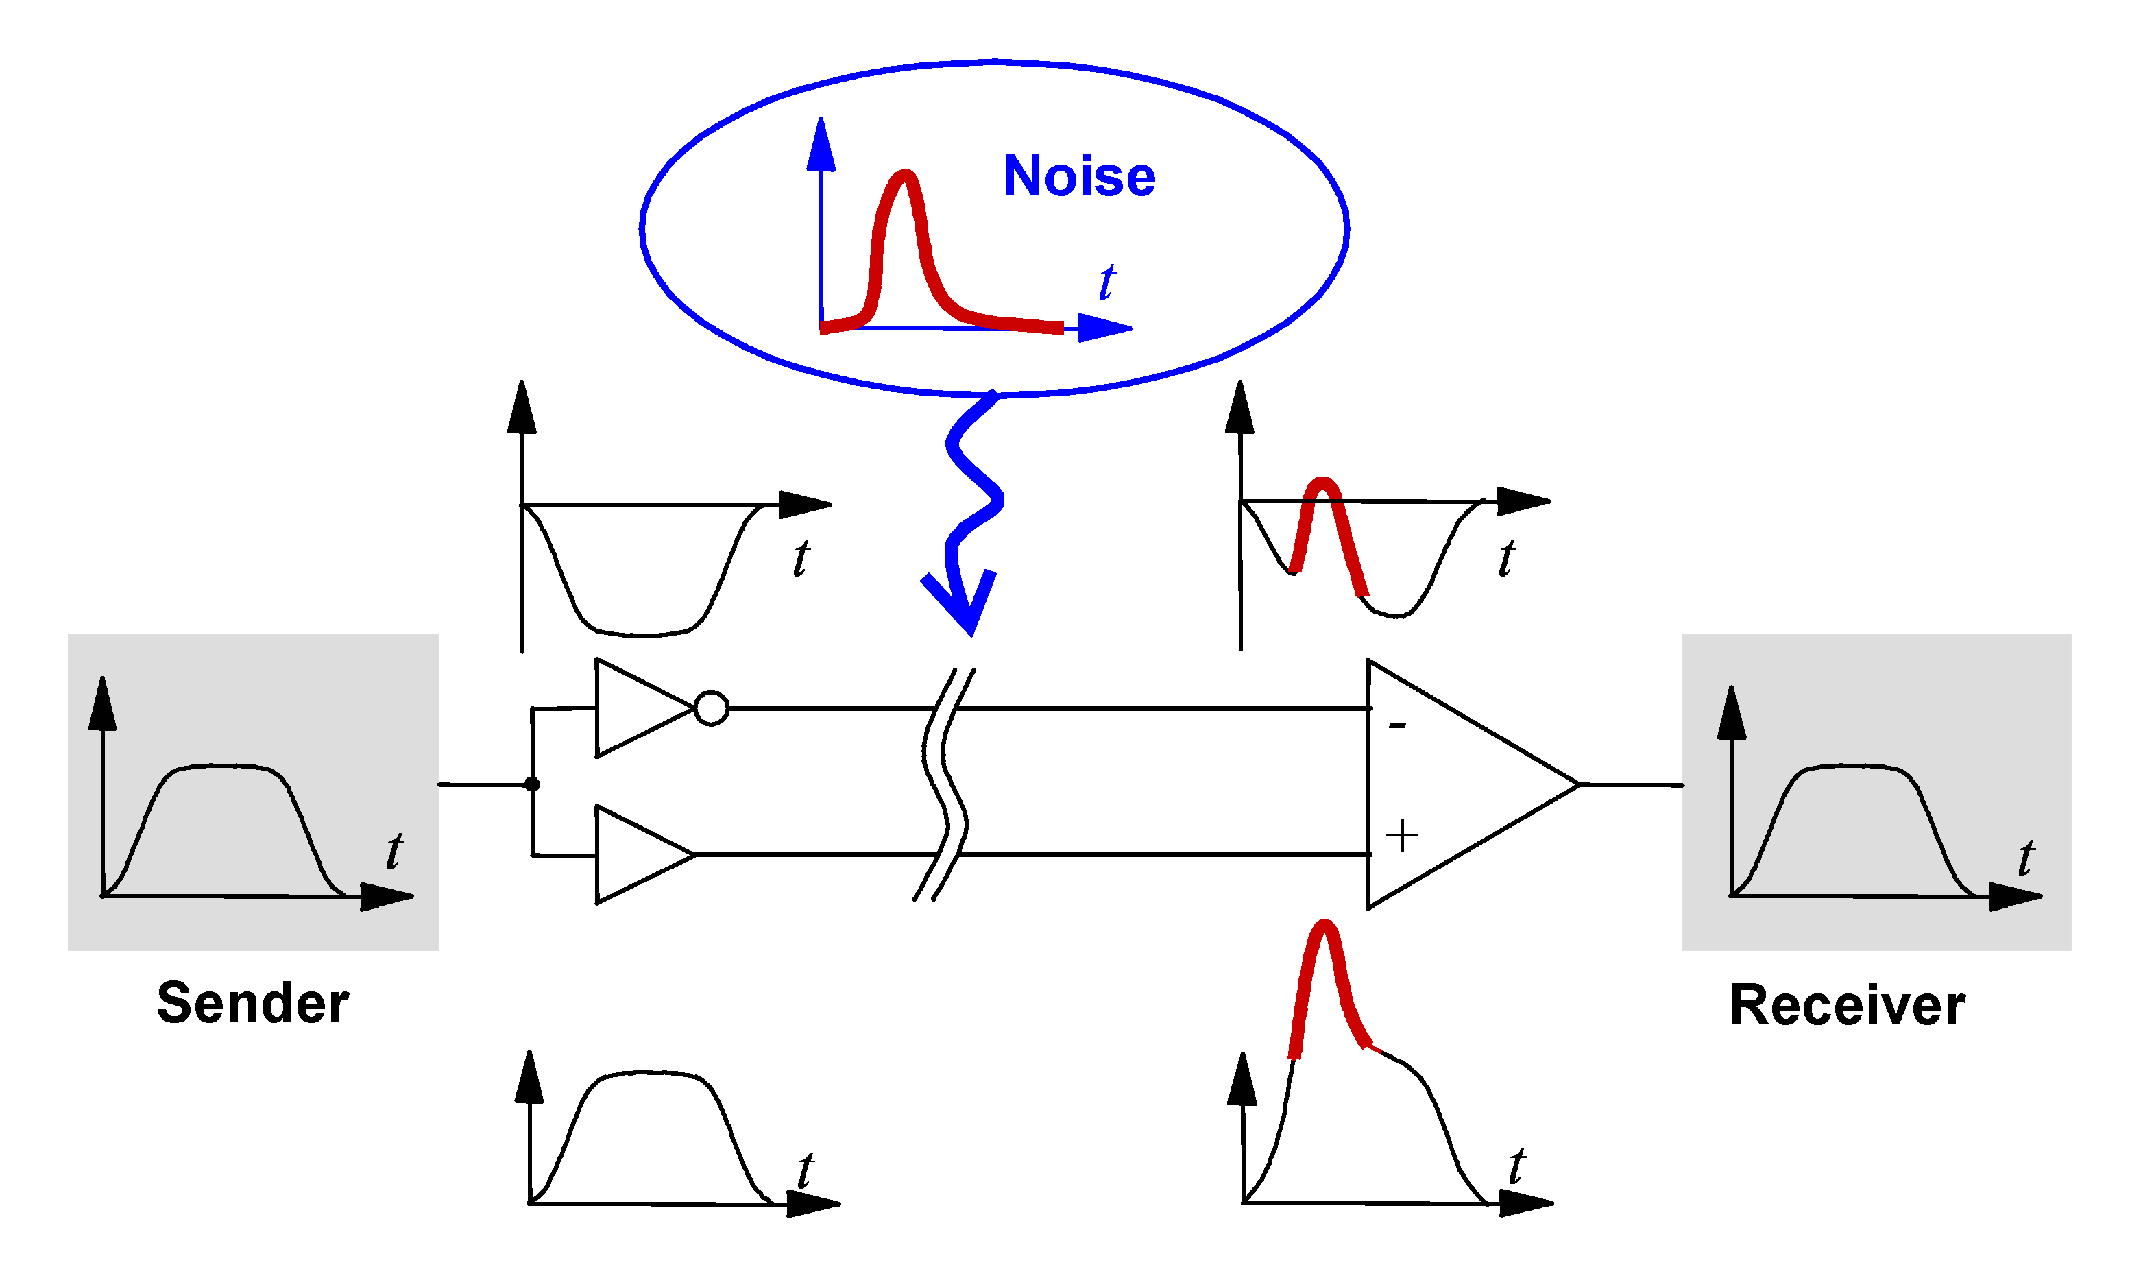
Metalické médiá – využitie žíl v kábloch
V TP kábloch sa využívajú rôzne páry žíl pre rôzne účely podľa typu linkovej technológie
10Mbps a 100Mbps Ethernet používajú 4 žily (2 páry): jeden pár pre vysielanie, iný pár pre príjem, nezávisle od režimu duplexu. Zostávajúce dva páry sú nevyužité, prípadne môžu slúžiť pre napájanie pripojeného zariadenia (Power over Ethernet)
1000Mbps Ethernet používa všetkých 8 žíl (4 páry) pre vysielanie aj príjem dát súčasne.
Žily sa vždy používajú v pároch, v ktorých sú stáčané
Používa sa tzv. diferenciálna signálna schéma: signál sa prenáša v páre vodičov v navzájom invertovanom tvare. Medzi vodičmi sa vyhodnocuje rozdiel napätí. Prípadné indukované rušenie zvonku sa pri výpočte rozdielu zruší. Naviac, elmag polia okolo vodičov v páre majú opačnú povahu a eliminujú sa navzájom (tzv. cancellation, slúži ako ochrana proti presluchom)

Slide 31
Metalické médiá – využitie žíl v kábloch
Stáčanie párov v TP kábloch má dodatočný význam
Vodiče ležiace vedľa seba oddelené izoláciou sa chovajú ako kondenzátor – vedenie získava impedanciu kapacitného charakteru, ktorá zhoršuje jeho prenosové vlastnosti
Stáčanie párov pôsobí ako cievka svojou indukčnosťou proti tejto neželanej impedancii
Párovanie a stáčanie žíl v TP kábloch je preto mimoriadne dôležitý konštrukčný prvok, ktorý nesmie byť porušený
Žily je možné do koncoviek zapájať výlučne v poradí, ktoré predpisuje výrobca alebo norma (EIA/TIA 568A resp. 568B), aby bolo zachované ich použitie v páre. Inak nie je dodržaná diferenciálna signálna schéma v páre vodičov a pár prestáva byť imúnny voči vonkajšiemu rušeniu a vlastnému vyžarovaniu.
Žily majú pri inštalácii byť rozpletené iba na nevyhnutnú dĺžku
Pomer stáčania ovplyvňuje výslednú indukčnú zložku impedancie. Porušenie pomeru napr. pri necitlivej inštalácii (ťah kábla, zauzlenie) vedie k zhoršeniu prenosových vlastností

Slide 32
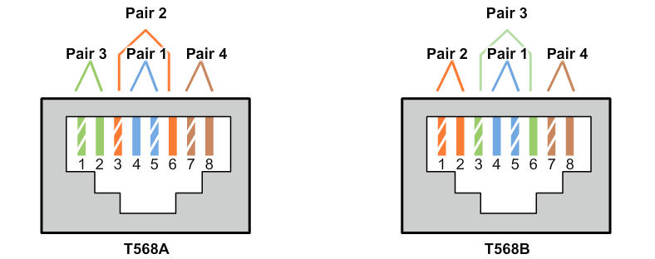
Metalické médiá – normy pre zapájenie TP
Priamy kábel (straight-through) má rovnako zapojené oba konce
Používa sa na prepojenie PC ↔ prepínač, PC ↔ WiFi smerovač, prepínač ↔ smerovač
Krížený kábel (crossover) má prekrížené vstupy a výstupy
Používa sa na prepojenie rovnakých zariadení medzi sebou, napr. PC ↔ PC, prepínač ↔ prepínač, smerovač ↔ smerovač
Konzolový kábel (rollover) má zrkadlovo otočené poradie žíl na oboch koncoch
Používa sa výlučne na prístup ku konzolovému portu Cisco zariadení spolu s redukciou medzi COM portom a koncovkou RJ45

Slide 33
Metalické médiá – využitie tieneného TP
Použitie tieneného TP kábla prináša dodatočné požiadavky
Ak je TP kábel tienený, musia byť tienené všetky inštalačné komponenty – koncovky, zásuvky, prepojovacie panely apod.
Tienenie má byť zapojené súvisle z oboch strán kábla
Ak toto nie je možné zabezpečiť, tienenie má byť zapojené aspoň z jednej strany
Súvislé tienenie medzi dvojicou zariadení môže spôsobiť tok veľkých vyrovnávacích prúdov (potenciály zeme na dvojici zariadení nemusia byť rovnaké) – riziko poškodenia zariadení alebo úrazu. V takom prípade je lepšie tienenie nechať zapojené len na jednom konci
TP kabeláž sa podľa svojich prenosových vlasností delí na kvalitatívne triedy označované ako Cat5, Cat5e, Cat6, ...
Čím vyššie číslo, tým kvalitnejší kábel
10 Mbps Ethernet: minimálne Cat3, 100 a 1000 Mbps Ethernet: minimálne Cat5e, 10 Gbps Ethernet: minimálne Cat6a

Slide 34
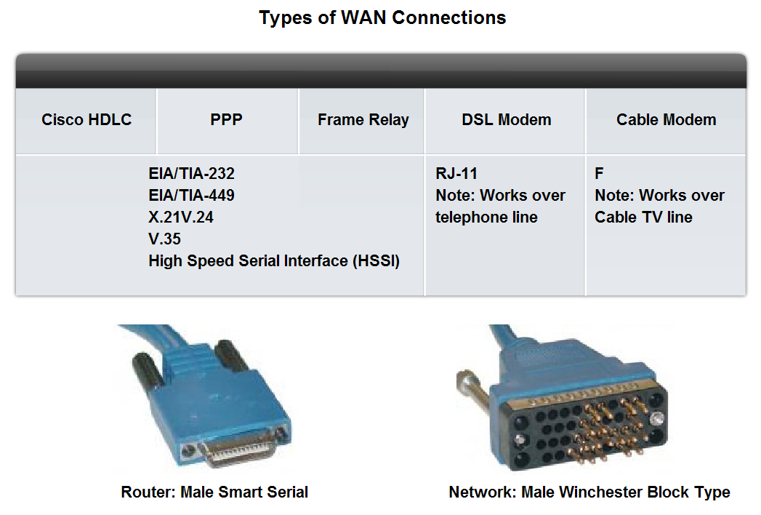
Metalické médiá – WAN technológie
Rôzne WAN technológie špecifikujú svoju vlastnú fyzickú vrstvu, ktorá „vyzerá“ výrazne inak ako typické LAN
Obvykle sa totiž jedná o rozhranie voči modemu s osobitným typom sériového komunikačného portu
Medzi typické WAN technológie patria
V.35 – používané v našich laboch
X.21 – takisto používané v našich laboch
RS-232

Slide 35
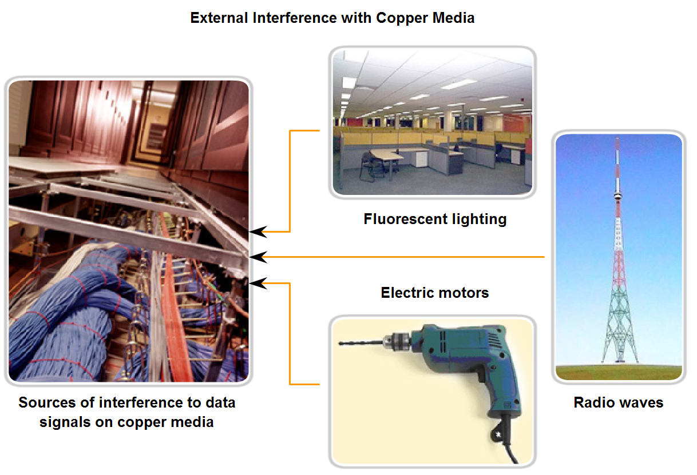
Metalické médiá – nevýhody
Zrejmým problémom všetkých metalických kabelážnych systémov je ich relatívne malá odolnosť voči vonkajšiemu rušeniu
Electro Magnetic Interference (EMI)
Radio Magnetic Interference (RMI)
Takisto, metalické vedenia vedú prúd ☺
Nebezpečie úrazu v prípade prebitia
Nutnosť oddeliť dátové vedenia od napájacích a silových
Nepríjemnosti s potenciálnym galvanickým spojením zariadení

Slide 36
Optické médiá – charakteristika
Optické médiá – sklené alebo plastové vlákna – odstraňujú sériu nevýhod metalických médií
Prenášajú signál vo forme svetelných impulzov istej vlnovej dĺžky, novšie technológie využívajú i rôzne vlnové dĺžky (farby svetla), prípadne polarizované lúče pre viacnásobné využitie vlákna
Nie sú ovplyvňované vonkajším rušením, ani rušenie nevyžarujú
Sú elektricky nevodivé, čím riešia sériu problémov
Majú vo všeobecnosti väčší dosah než metalické médiá
Dosiahnuteľné rýchlosti sú podstatne väčšie
Samozrejme, majú svoje vlastné nevýhody
Médium, najmä jeho inštalácia, sú drahšie a náročnejšie
Údržba má precíznejšie požiadavky než pri metalických médiách
Médium je citlivejšie na hrubé mechanické zásahy, ako aj na nedodržanie predpísaných parametrov pri inštalácii

Slide 37
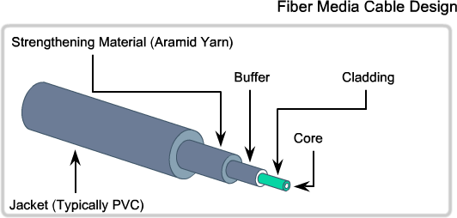
Optické médiá – štruktúra vlákna
Optické vlákno má tri základné časti
Core – jadro, opticky aktívna časť
Cladding – plášť
Buffer – ochranný obal vlákna
Viaceré vlákna môžu byť v kábli potiahnuté ďalšou vrstvou tzv. primárnej ochrany, prípadne uložené v trubičkách. Celý kábel je chránený kevlarom a vonkajším obalom
Väčšina technológií vyžaduje použitie dvoch vláken pre obojsmernú komunikáciu, avšak už niekoľko rokov existujú aj technológie, ktoré umožňujú pre obojsmernú komunikáciu využiť len jedno vlákno
Využitie viacerých vlnových dĺžok svetla, jedna dĺžka pre jeden smer komunikácie

Slide 38
Optické médiá – modalita vlákna
Podľa priemeru jadra vlákna sa rozlišujú dva druhy
Jednovidové (single mode) – priemer 9 um
Viacvidové (multimode) – priemer 50 um alebo 62.5 um
Plášť (cladding) má vždy priemer 125 um
Jednovidové vlákna prenášajú len jeden mód šírenia svetla
Zjednodušene možné vysvetliť ako jedna „trajektória svetla cez vlákno“
Majú výrazne lepšie prenosové vlastnosti a dosahujú sa pomocou nich vzdialenosti až rádovo desiatok km
Technológia výroby kábla a koncových rozhraní (transceiverov) je drahšia, rovnako aj nároky na správnu inštaláciu
Viacvidové vlákna prenášajú niekoľko módov šírenia svetla
Majú väčší útlm a horšie prenosové vlastnosti, avšak sú lacnejšie vrátane transceiverov
Dosah je rádovo v stovkách metrov

Slide 39
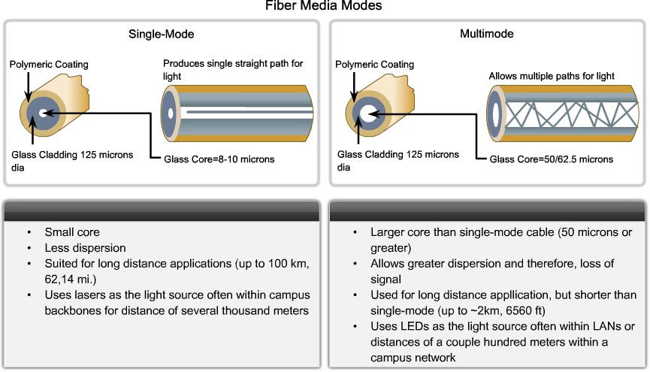
Optické médiá – modalita vlákna

Slide 40
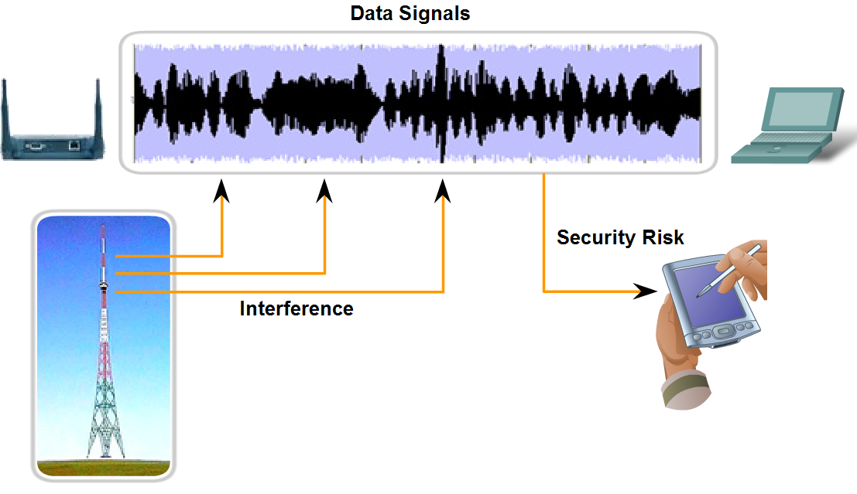
Bezdrôtové médiá
Ideou „bezdrôtových“ médií je prenos informácií vo forme elektromagnetického žiarenia
Jeden z najstarších spôsobov elektronickej komunikácie vôbec
Súčasné bezdrôtové technológie patria do niektorej z nasledujúcich skupín:
802.11: WiFi siete alebo Wireless LAN
802.15: Bluetooth
802.16: WiMAX
GSM, GPRS, EDGE
LTE

Slide 41
Bezdrôtové médiá – štandardy 802.11
Štandard | Maximálna rýchlosť | Frekvenčné pásmo | Spätná kompatibilita
802.11a | 54 Mb/s | 5 GHz | Žiadna
802.11b | 11 Mb/s | 2.4 GHz | Žiadna
802.11g | 54 Mb/s | 2.4 GHz | 802.11b
802.11n | 600 Mb/s | 2.4 GHz alebo 5 GHz | 802.11b/g
802.11ac | 1.3 Gb/s (1300 Mb/s) | 2.4 GHz a 5.5 GHz | 802.11b/g/n
802.11ad | 7 Gb/s (7000 Mb/s) | 2.4 GHz, 5 GHz a 60 GHz | 802.11b/g/n/ac
Notes:
4.2.4.4 802.11 Wi-Fi Standards

Slide 42
Bezdrôtové médiá – komponenty WiFi sietí
Typické komponenty WiFi sietí sú
Prístupové body (access points)
Umožňujú klientom komunikovať medzi sebou a pripájajú bezdrôtovú bunku k pevnej sieti
Mosty (bridges)
Prepájajú dve oddelené pevné siete bezdrôtovým prepojom
Nie sú určené pre pripájanie klientov
Opakovače (repeaters)
Zosilňujú a preposielajú zachytený signál, čím zväčšujú dosah bezdrôtovej bunky
Klienti
Používatelia bezdrôtovej bunky

Slide 43
Bezdrôtové médiá – výhody a nevýhody
Výhody bezdrôtových médií sú zrejmé
Mobilita
Plošné pokrytie
Operatívnosť, flexibilita
... a nevýhody tiež
Ľahkosť odpočúvania komunikácie
Ťažkosti s vystopovaním polohy možného útočníka
Prakticky nemožné obmedziť šírenie signálu
Výkon siete premenlivý podľa aktuálnych podmienok prostredia
Principiálne zdieľané kolízne médium s poloduplexnou prevádzkou
Bezdrôtové siete nemajú mať ambíciu nahradiť pevné siete, ale predĺžiť ich dosah tam, kde by inštalácia pevnej siete bola neúmerne zdĺhavá, náročná a neefektívna

Slide 44
Linková vrstva

Slide 45
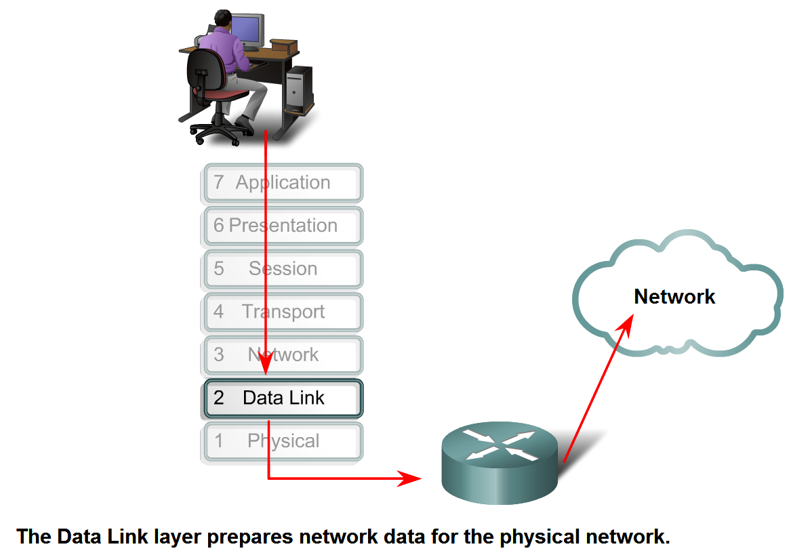
Úlohy linkovej vrstvy
Linková vrstva umožňuje komunikáciu susedných uzlov nad spoločným médiom
Komunikácia dvoch alebo viacerých navzájom prepojených sieťových rozhraní toho istého typu pomocou rámcov
Úlohy linkovej vrstvy
Adresovanie uzlov
Riadenie prístupu k médiu
Prenos dát nad médiom
Multiplexovanie prístupu pomocou rámcovania
Multiplexovanie prenášaných typov dát
Kontrola správnosti prenosu

Slide 46
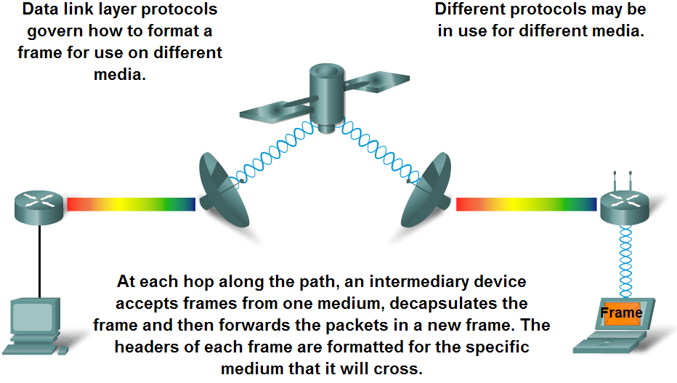
Rozmanitosť technológií linkovej vrstvy
Technológie linkovej vrstvy sú veľmi rozmanité z rôznych dôvodov
Doba, v ktorej sa vyvíjali
Prostredie, v ktorom sa mali používať (LAN, MAN, WAN)
Požiadavky na ich činnosť, rýchlosť, vlastnosti
Hranice medzi rôznymi linkovými technológiami sú na smerovačoch a tzv. mostoch (bridge)
Pakety pri ceste od odosielateľa k adresátovi veľmi často prechádzajú celým radom rôznych linkových technológií
Dôležitým faktom je, že formát paketov ani vyšších PDU sa nemení

Slide 47
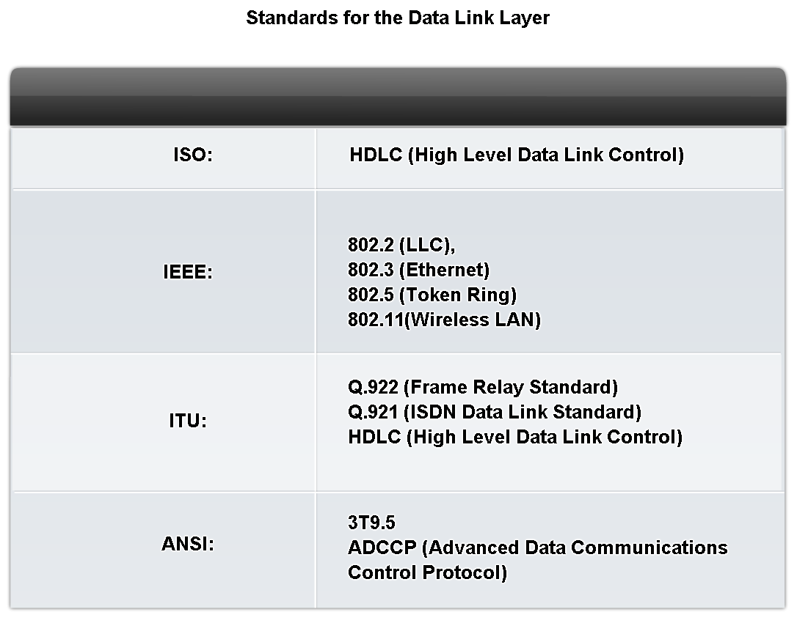
Autori štandardov linkovej vrstvy
Autormi otvorených štandardov a noriem pre linkovú vrstvu sú viaceré štandardizačné organizácie, medzi ktoré patria:
International Organization for Standardization (ISO)
Institute of Electrical and Electronics Engineers (IEEE)
International Telecommunication Union (ITU)
American National Standards Institute (ANSI)
Tieto spoločnosti tvoria otvorené štandardy
Pravdaže, vlastnú technológiu linkovej vrstvy si môžu vyvinúť aj výrobcovia sieťových produktov

Slide 48
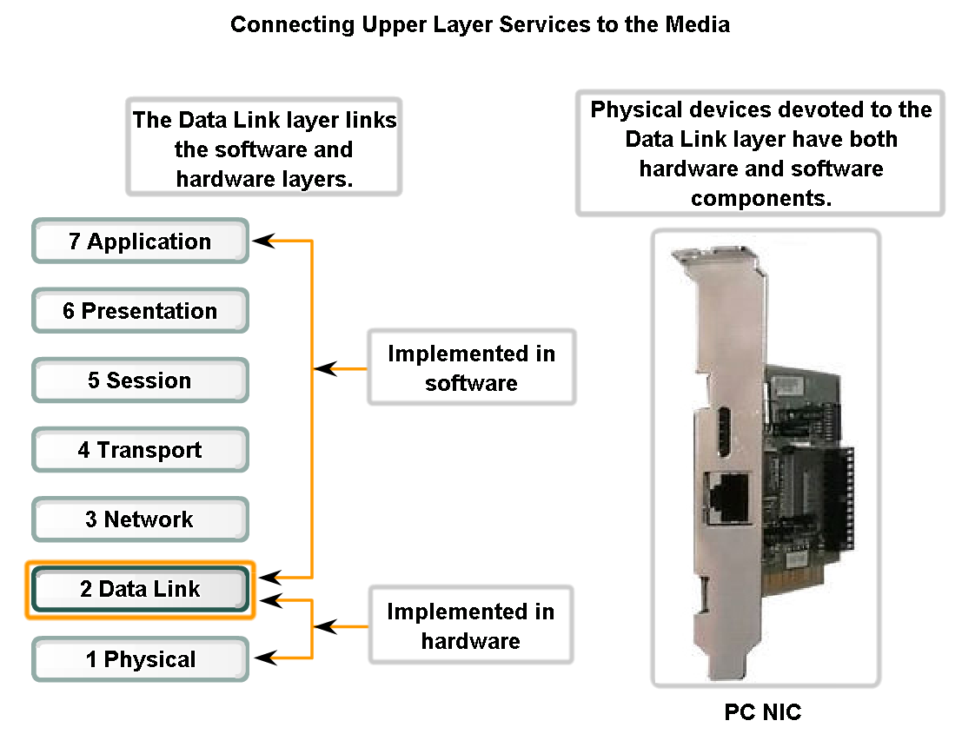
Podvrstvy LLC a MAC v linkovej vrstve
Linková vrstva sa nachádza medzi rýdzo softvérovými časťami modelu OSI a medzi fyzickou, t.j. hardvérovo silne závislou vrstvou
Na úlohy linkovej vrstvy sa preto dá pozerať aj ako na prispôsobenie a izolovanie softvérových vrstiev od osobitostí prenosu dát konkrétnou technológiou
Linková vrstva sa preto zvykne deliť na dve podvrstvy
Logical Link Control (LLC)
Media Access Control (MAC)
Úlohou vyššej podvrstvy LLC je najmä rozlíšiť rôzne L3 protokoly prenášané tou istou linkovou technológiou
Voliteľne môže poskytovať aj ďalšie funkcie – číslovanie, potvrdzovanie
Úlohou nižšej podvrstvy MAC je najmä riadiť prístup k médiu a riešiť adresovanie uzlov

Slide 49
Topológie sietí
Podľa druhu linkovej technológie je možné uzly siete medzi sebou fyzicky navzájom prepojiť rôznymi spôsobmi
Prenos dát medzi týmito uzlami má svoje pravidlá
Oba tieto aspekty sa schovávajú v pojme „topológia“
Vo svete sietí má pojem „topológia“ dvojaký význam:
Fyzická topológia: spôsob vzájomného spojenia uzlov do spoločnej fyzickej siete
Logická topológia: spôsob pohybu (doručovania) dát v sieti
Logické topológie
Point-to-point:
Zariadenia komunikujú vždy v páre bez možnosti, aby táto komunikácia mohla byť určená viacerým uzlom naraz
Multiaccess (niekedy bus, zbernica alebo broadcast):
Rámce sú doručované bez špecifického poradia, stanice súťažia o prenosové médium
Kruh (ring):
Rámce sú doručované staniciam v definovanom poradí, vysielať môže len stanica, ktorá vlastní token (povolenie vysielať)

Slide 50
Fyzické topológie
bod-bod
kruh
rozšírená hviezda
zbernica
hviezda
hierarchická
full mesh

Slide 51
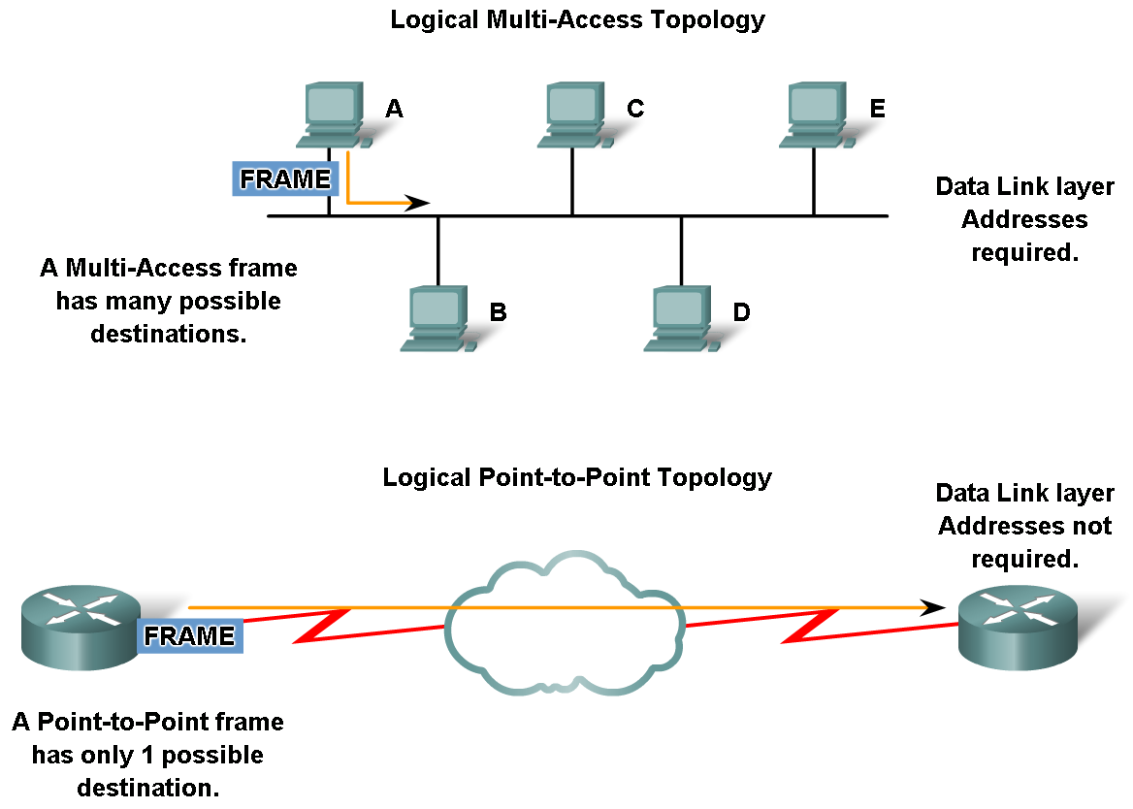
Motivácia pre adresovanie uzlov
Linkové technológie, ktoré dovoľujú prepojiť navzájom viac ako dva uzly, musia umožňovať jednoznačne identifikovať adresáta rámca – poskytnúť adresovanie

Slide 52
Adresovanie uzlov na technológii bod-bod
Bod-bod technológie majú problém s adresovaním implicitne vyriešený
Odoslaný rámec bude prijatý (jediným) proťajším uzlom
Nie je rozdiel medzi unicastom, multicastom a broadcastom
Adresové pole v rámcoch týchto technológií buď úplne chýba, alebo je nastavené na konštantnú hodnotu
Typické bod-bod technológie
Serial Line IP (SLIP)
Point to Point Protocol (PPP)
High-level Data Link Control (HDLC)
Umožňuje aj viacnásobný prístup, avšak táto jeho schopnosť sa dnes takmer vôbec nevyužíva

Slide 53
Adresovanie uzlov na technológiách s viacnásobným prístupom
Pri viacnásobnom prístupe je nutné, aby rámec niesol informáciu, kam má byť doručený
Sú zaužívané dva prístupy
Identifikácia logického prepoja nad fyzickým médiom
Unikátna identifikácia odosielateľa a príjemcu
Identifikáciu logického prepoja používajú najmä technológie s virtuálnymi okruhmi
Logický prepoj predstavuje virtuálny „drôt“ medzi dvojicou uzlov
Každá dvojica zariadení, ktorá môže bezprostredne medzi sebou komunikovať, má medzi sebou svoj vlastný vyhradený logický prepoj
Rámec nesie informáciu, do ktorého logického prepoja patrí
Nepoužíva sa „zdrojový“ a „cieľový“ logický prepoj, ale jednoducho iba „prepoj“ – adresové pole je len jedno
ATM – údaj Virtual Path ID/Virtual Circuit ID
Frame Relay – údaj Data Link Connection ID

Slide 54
Adresovanie uzlov na technológiách s viacnásobným prístupom
Unikátna identifikácia odosielateľa a príjemcu je najbežnejší spôsob adresovania rámcov
Odosielateľ i príjemca sú v rámci identifikovaní v samostatných adresových poliach
Ak je príjemcom skupina uzlov, používajú sa dohodnuté vyhradené adresy, počet adresových polí sa nemení
Doručovanie rámcov sa môže diať v závislosti od technológie rôzne
Buď sa rámec doručí všetkým uzlom na spoločnom médiu a spracuje ho len jeho skutočný adresát
Alebo už samotná linková technológia doručuje rámce len patričným adresátom, nie všetkým uzlom

Slide 55
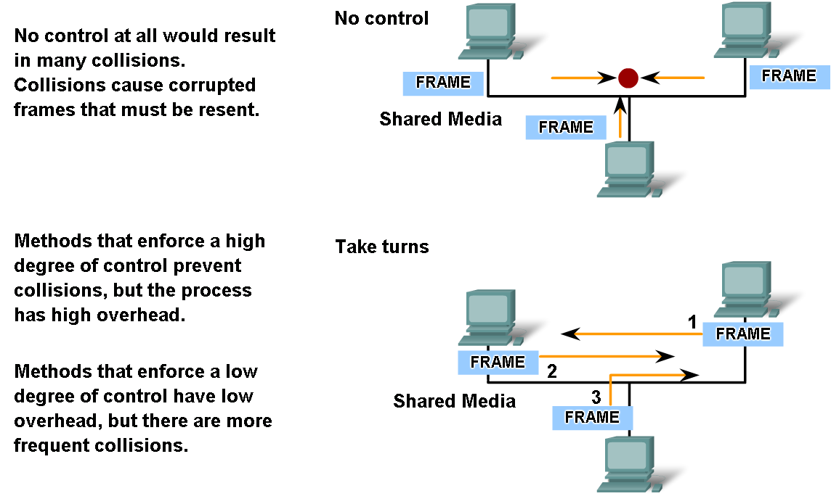
Motivácia pre riadenie prístupu k médiu
Ďalšou z úloh linkovej vrstvy je stanoviť, akým spôsobom budú viaceré uzly, ktoré potrebujú odoslať dáta, používať spoločné komunikačné médium – je potrebné riadiť prístup k médiu, aby nedochádzalo ku kolíziám, alebo aspoň aby bolo možné zotaviť sa z nich
Pojmom kolízia sa označuje neželaný stav, keď viaceré stanice vysielajú naraz v tom istom čase a nie je rozumieť ani jednej z nich
Kolízia môže spôsobiť nenávratné zničenie prenášaných rámcov
Priestor siete, v ktorom môže dôjsť ku kolízii, sa nazýva kolízna doména
V priestore kolíznej domény smie v danom momente vysielať najviac jedna stanica

Slide 56
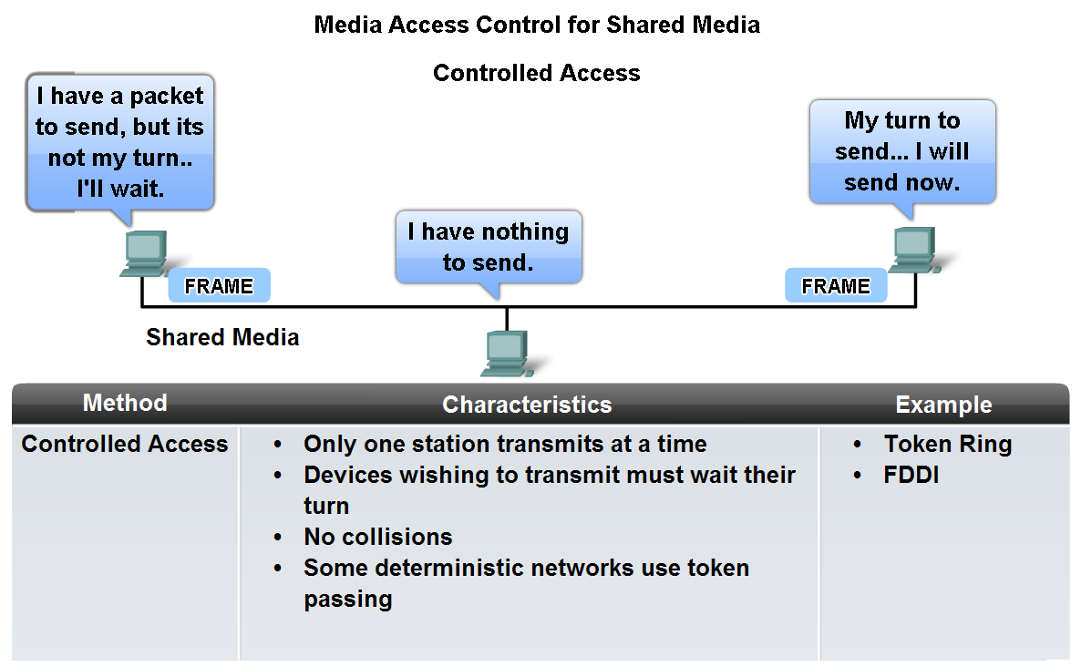
Deterministické prístupové metódy
V riadenom (tzv. deterministickom) prístupe k médiu linková technológia stanovuje striktný mechanizmus, akým stanica s istotou vie, kedy môže vysielať bez rizika spôsobenia kolízie
Veľmi obľúbenou deterministickou metódou je tzv. token passing: stanice si v stanovenom poradí odovzdávajú špeciálnu správu, ktorá oprávňuje jej držiteľa (stanicu) odoslať istý objem dát
Mechanizmus garantuje, že v jednotlivých kolíznych doménach vysiela najviac jedna stanica
Deterministické metódy riadenia prístupu síce predchádzajú vzniku kolízií, avšak sú pomerne zložité a vnášajú veľkú réžiu

Slide 57
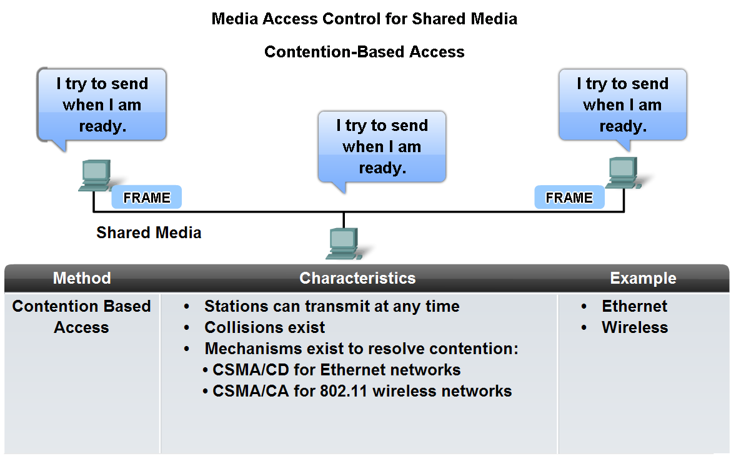
Stochastické prístupové metódy
V náhodnom (tzv. stochastickom) prístupe k médiu stanice môžu vysielať vždy, keď sa im zdá, že nevysiela nikto iný
Niekedy tento predpoklad vyjde, inokedy zlyhá
Kolízie teda v priestoroch kolíznej domény vznikať budú, linková technológia im nedokáže s určitosťou predísť
Stochastické prístupové metódy sa len snažia znížiť pravdepodobnosť vzniku kolízie a zároveň stanovujú mechanizmus, ako prípadnú kolíziu zistiť (detegovať) a zotaviť sa z nej
Metódy s náhodným prístupom sú jednoduchšie, avšak pri veľkom počte uzlov v kolíznej doméne výrazne klesá prenosový výkon siete

Slide 58
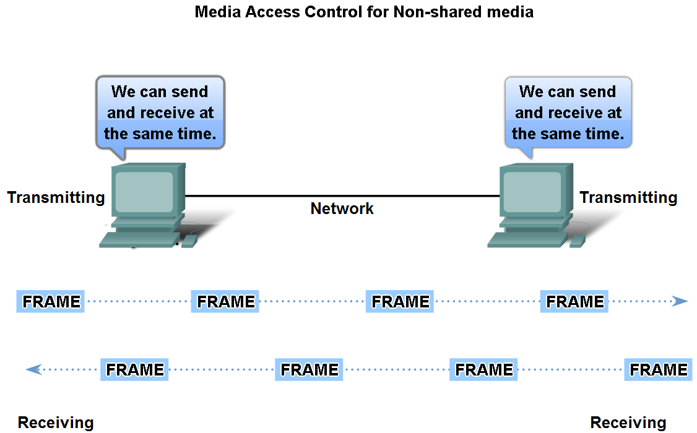
Schopnosť obojstrannej komunikácie
Pojmom „duplex“ sa označuje schopnosť komunikovať obojsmerne
Half Duplex: obojsmerná komunikácia je možná, ale nie súčasne. Stanica buď vysiela alebo prijíma dáta, no nie oboje naraz, v tom istom momente
Full Duplex: obojsmerná komunikácia je možná kedykoľvek. Stanica môže vysielať i prijímať súčasne
Ak je možné komunikovať v režime Full Duplex, potom kolízie nemôžu nastať
Pri Full Duplex komunikácii linková technológia prenáša súčasné vysielanie dvoch staníc, čo by sa v kolíznom prostredí automaticky považovalo za kolíziu

Slide 59
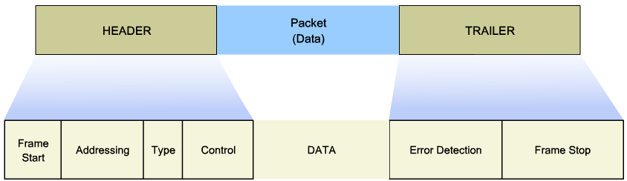
Formát rámcov linkovej vrstvy
Rámce rôznych linkových technológií sa v detailoch môžu líšiť, no ich celkový formát je mnohokrát podobný
Hlavička rámca obsahuje adresové informácie, identifikuje typ celého rámca, druh dát prenášaných v tele rámca, prípadne dĺžku
Päta rámca obsahuje najmä kontrolný súčet
Hlavička i päta môžu obsahovať aj technologické pole, ktoré identifikuje začiatok a koniec rámca pre potreby sieťového rozhrania. Toto pole sa nazýva rôzne: Preamble, Start-of-Frame Delimiter, Flag

Slide 60
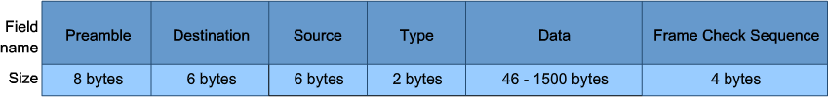
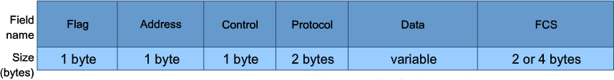
Príklady formátov rámcov linkovej vrstvy
Rámec LAN technológie Ethernet
Rámec WAN technológie Point to Point Protocol

Slide 61
Technológia Ethernet

Slide 62
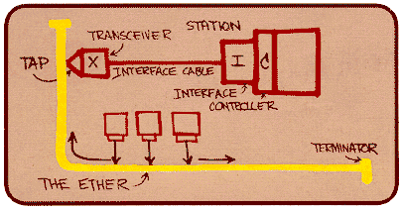
Ethernet – krátky pohľad do histórie
Počiatky Ethernetu ako LAN technológie siahajú do roku 1972, kľúčové osoby boli Robert Metcalfe a David Boggs
Xerox, Palo Alto, 2.94 Mbps, experimentálny variant
DIX (Digital, Intel, Xerox): r. 1980, 10 Mbps, tzv. Blue Book
IEEE 802.3: r. 1982, 10 Mbps, upravený formát rámca, avšak umožnená spätná kompatibilita
Hoci Ethernet mal sériu konkurentov (Token Ring, ARCnet, FDDI, ATM, ...), jeho jednoduchá činnosť a nízka cena rozhodli o úspechu

Slide 63
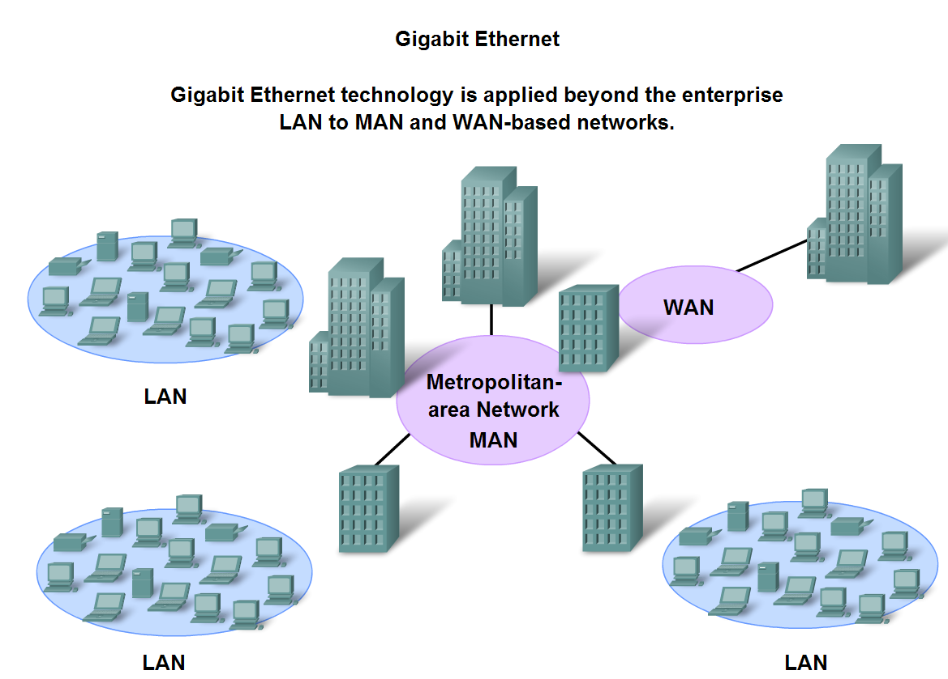
Ethernet – súčasnosť
V súčasnosti je Ethernet prakticky jedinou používanou LAN technológiou
Za celý čas existencie Ethernetu nedošlo k zásadným zmenám vo formáte rámca či základnom princípe
Rýchlosti: 10M, 100M, 1G, 10G, 40G, 100G
Médiá
Metalické: twisted pair, twinax
Optické: viac- a jednovidové vlákna
Bezdrôtové varianty
Popularita Ethernetu ho posúva i do ďalších aplikácií
Úložiskové siete (SAN)
Rozľahlé siete (MAN, WAN)

Slide 64
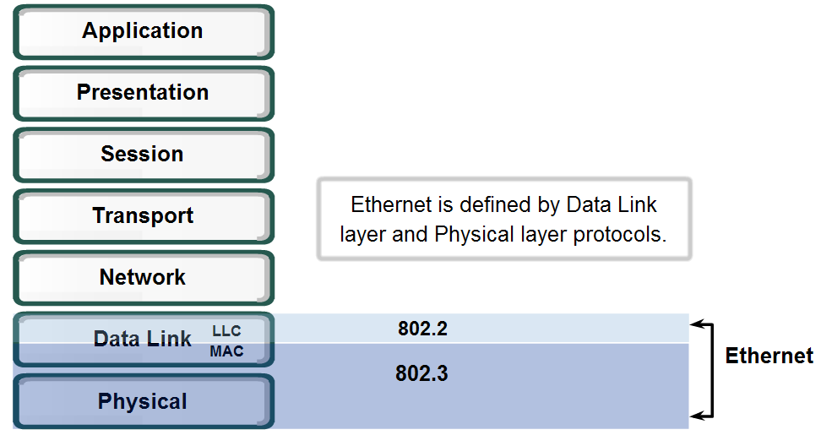
Štandardy technológie Ethernet
O štandardizáciu technológie Ethernet sa v súčasnosti stará inštitút IEEE, ktorý špecifikuje detaily fyzickej i linkovej vrstvy tejto technológie
Najdôležitejšie ethernetové štandardy:
IEEE 802.2 – Logical Link Control
IEEE 802.3 – Media Access Control

Slide 65
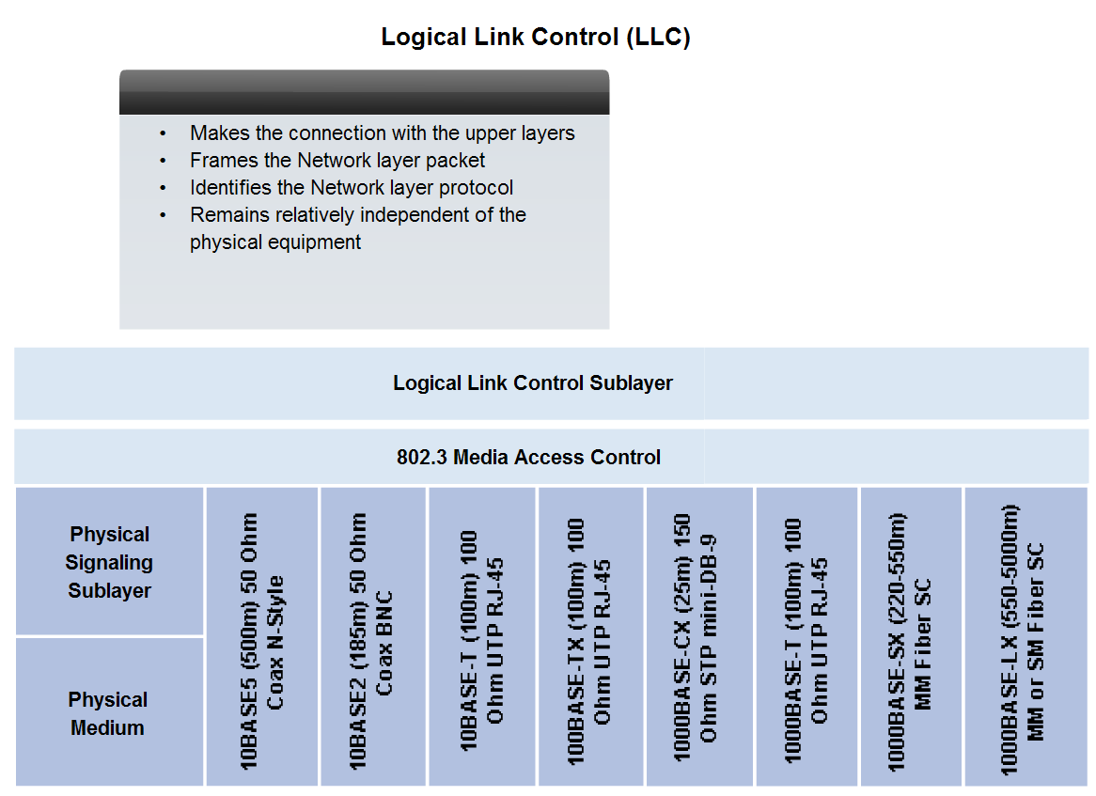
802.2 Logical Link Control podvrstva
Medzi úlohy LLC podvrstvy patrí interakcia s L3 protokolmi a službami, zapúzdrovanie a správne označenie L3 PDU v rámcoch
LLC zostáva i pri rôznych rýchlostiach a médiách v Ethernete rovnaká

Slide 66
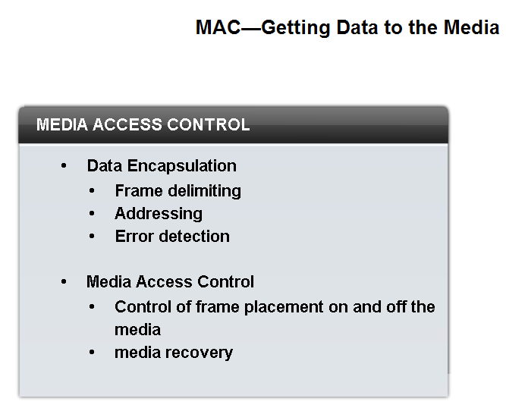
802.3 Media Access Control podvrstva
Medzi úlohy MAC podvrstvy patrí jednak riadenie prístupu k médiu a zotavenie z kolízií, jednak rozoznanie jednotlivých rámcov, adresovanie uzlov a detekcia chýb pri prenose

Slide 67
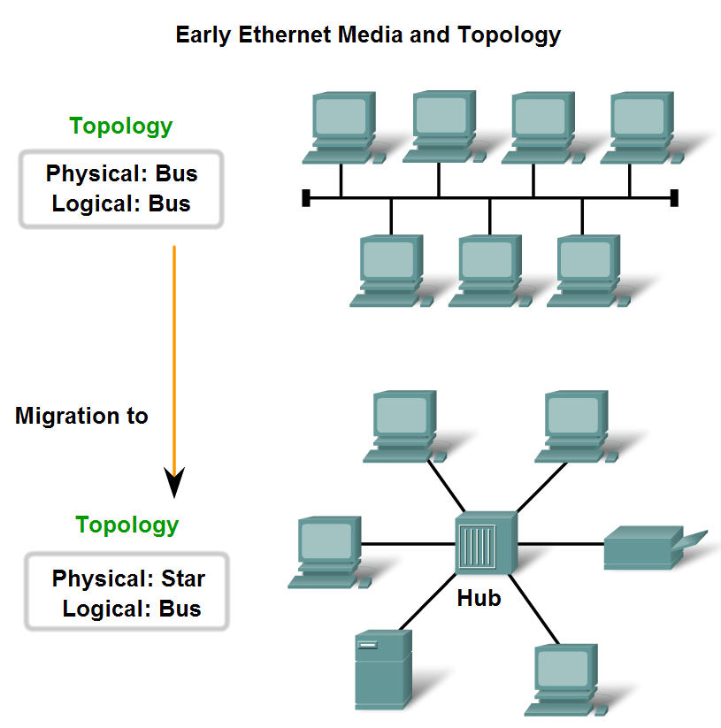
Varianty technológie Ethernet
Pôvodný Ethernet vznikol ako technológia so zbernicovou fyzickou (tzv. hrubý koax) i logickou technológiou
Hoci dnešné varianty Ethernetu pracujú na fyzicky veľmi rozdielnych topológiách, logická topológia a základné princípy činnosti zostávajú
Najbežnejšie varianty:
10Base5 – hrubý koaxiál, rýchlosť 10Mb.s⁻¹, max. dĺžka kábla 500m, fyzická zbernica
10Base2 – tenký koaxiál, rýchlosť 10Mb.s⁻¹, max. dĺžka kábla 185m, fyzická zbernica
10BaseT – TP kábel, rýchlosť 10Mb.s⁻¹, max. dĺžka kábla 100m, fyzická hviezda
100BaseTX – TP kábel, rýchlosť 100Mb.s⁻¹, max. dĺžka kábla 100m, fyzická hviezda
1000BaseT – TP kábel, rýchlosť 1Gb.s⁻¹, max. dĺžka kábla 100m, fyzická hviezda
Počnúc verziou 10BaseT sa sieť tvorí použitím rozbočovačov alebo prepínačov

Slide 68
Ethernet – Základný princíp
Sieťový adaptér každej stanice má výrobcom pridelený vlastný unikátny identifikátor, tzv. MAC adresu – 6-bajtové číslo
Prvé 3 bajty: tzv. Organizationally Unique Identifier (OUI), ktorý jednoznačne identifikuje výrobcu sieťového adaptéra
Každý výrobca sieťových adaptérov má unikátne OUI, ktoré si musí vyžiadať od IEEE
Zvyšné 3 bajty: sériové číslo karty
Každá MAC adresa je celosvetovo unikátna
MAC adresy na rozdiel od IP adries nemajú navzájom nijakú hierarchiu, interpretujú sa jednoducho ako 6B neznamienkové čísla
Rámce odosielané jednou stanicou sa dostanú ku všetkým ostatným na spoločnom médiu
Platilo pri koaxe a rozbočovačoch, neplatí pri prepínačoch
Je však účelné predstaviť si činnosť Ethernetu týmto spôsobom
Sieťový adaptér stanice spracuje len ten rámec, ktorý je preň adresovaný podľa MAC adresy príjemcu

Slide 69
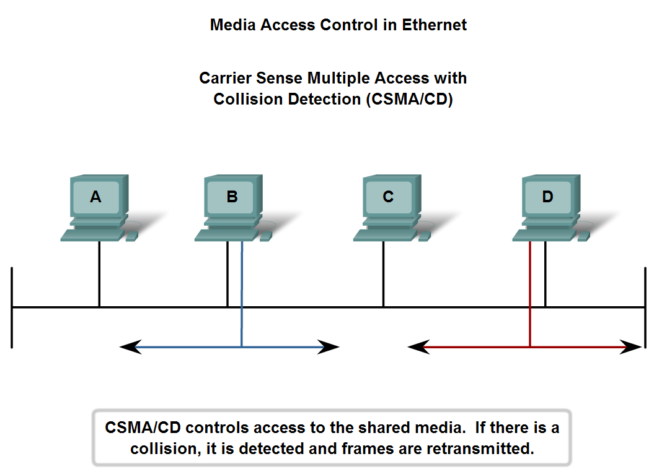
Ethernet – Prístupová metóda
Mnohé varianty Ethernetu pracujú so zdieľaným prenosovým médiom, ktoré tvorí spoločnú kolíznu doménu
Koax
Všetky TP varianty pripojené na rozbočovač (hub)
Bezdrôtové WiFi siete podľa 802.11
Nutnosť riadiť prístup k médiu: CSMA/CD, pri WiFi CSMA/CA
Carrier Sense
Multiple Access
Collision Detection (resp. Avoidance)

Slide 70
Ethernet – CSMA/CD
Postup pri posielaní:
Pred vysielaním zisti, či je médium voľné (Carrier Sense)
Áno: začni posielať dáta
Nie: čakaj náhodný čas a začni odznova
Počas vysielania kontroluj, či vznikla kolízia (Collision Detection)
Nie: pokračuj v odosielaní, kým neodošleš rámec
Áno: rieš kolíziu
Riešenie kolízie:
Nahraď odosielané dáta tzv. jam signálom v dĺžke 4B
Jam signál odosielajú iba stanice, ktoré vysielali a kolíziu spôsobili
Odmlč sa na náhodne dlhý čas (tzv. exponential backoff)
Začni odznova bez akejkoľvek priority či prednosti
Náhodné odmlčanie pri opakovaných kolíziách toho istého rámca exponenciálne narastá, max. počet opakovaní je 16

Slide 71
Ethernet – Kolízne domény
Kolízia ovplyvňuje istú časť siete
Táto časť siete sa delí o spoločné prenosové médium
Každá členská stanica tejto časti siete si ju počas svojho vysielania privlastňuje s výhradným právom na vysielanie
Kolízia na tejto časti siete znižuje efektívnu prenosovú kapacitu
Ak v tejto časti siete vysiela jedna stanica, ostatné musia mlčať
Vysielajúce stanice sa musia z kolízie zotaviť a kolidované rámce odvysielať znovu
Kolízna doména: časť siete, v ktorej môže v danom momente vysielať najviac jedna stanica
Snahou je kolízne domény čo najviac zmenšiť
Problémom nie je počet kolíznych domén, ale ich veľkosť

Slide 72
Ethernet – časovanie súvisiace s kolíziami
Pretože šírenie signálu po médiu trvá istý čas, je potrebné, aby odosielanie rámca samotného trvalo istý čas, inak môže prípadná kolízia zostať nepovšimnutá
Rámce majú preto definovanú minimálnu dĺžku, ktorá garantuje, že ak kolízia nastane, nastane do času odoslania i toho najkratšieho rámca
Táto minimálna dĺžka je odvodená od času, ktorý sa nazýva slot time a je uvedený ako počet bitov, ktoré treba odoslať
10 a 100 Mbps verzie Ethernetu majú minimálnu dĺžku rámca 64 bajtov (512 bit-times)
1000 Mbps verzia Etherentu má minimálnu dĺžku rámca 512 bajtov (4096 bit-times)
Medzi za sebou idúcimi rámcami sa vkladá medzirámcová medzera, tzv. interframe gap, ktorá trvá 96 bit-times

Slide 73
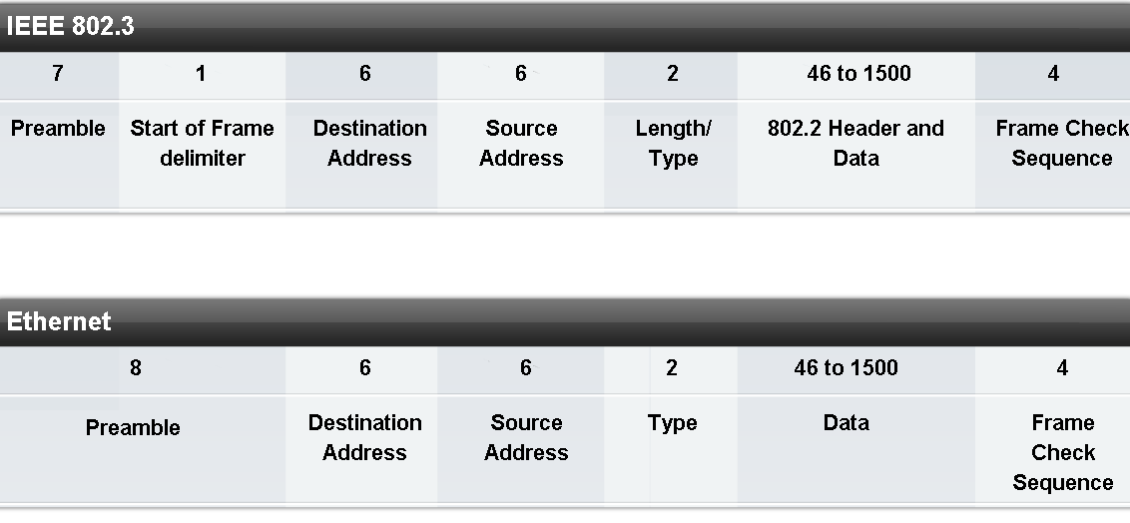
Ethernet – Formát rámca
V Ethernete existuje niekoľko druhov rámcov, no všetky majú podobnú základnú štruktúru
Formát rámca je identický pre všetky varianty Ethernetu
Technicky je na začiatku rámca ešte 8B pole Preamble slúžiace na synchronizáciu komunikujúcich sieťových kariet
Pôvodná špecifikácia Ethernetu toto pole interne nečlenila
IEEE 802.3 ho formálne rozdeľuje na 7B pole Preamble a 1B pole Start of Frame
Toto rozdelenie je len formálne, pretože obsah sa nezmenil
Polia Preamble a SoF nás nebudú zaujímať
Dst MAC | Src MAC | Type/Length | Data | FCS

Slide 74
Ethernet – Formát rámca
MAC adresa:
6B hodnota uložená v EEPROM sieťovej karty
Prvé 3B: Organizationally Unique Identifier
http://standards.ieee.org/regauth/oui/index.shtml
Druhé 3B: sériové číslo karty
Každá sieťová karta má unikátnu MAC adresu
Type/Length:
2B hodnota
Ak je menšia ako 1536, predstavuje dĺžku
Ak je väčšia ako 1536, predstavuje typ (EtherType)
Identifikuje L3 protokol v dátovej časti
http://standards.ieee.org/regauth/ethertype/index.shtml
Dst MAC | Src MAC | Type/Length | Data | FCS

Slide 75
Ethernet – Formát rámca
Data:
Pole premenlivej veľkosti od 46B po 1500B
Obsahuje dáta vyššieho protokolu
Ak je objem dát na prenesenie menší, umelo sa dopĺňajú na minimálnu potrebnú veľkosť
Frame Check Sequence:
4B, kontrolná suma pre kontrolu správnosti prenosu
Rámce s nesprávnou FCS sa zahadzujú bez opravy
Dst MAC | Src MAC | Type/Length | Data | FCS

Slide 76
Ethernet – Formát rámca
Prezentovaný formát rámca, ktorý má v poli Type/Length hodnotu >= 1536, sa nazýva Ethernet II
Pole Type sa niekedy uvádza aj ako EtherType
Minimálna celková veľkosť: 64B, maximálna: 1518B
IEEE definuje ďalšie druhy rámcov:
802.2 LLC (Logical Link Control)
SNAP (niekedy 802 SNAP)
Oba ďalšie druhy sú len rozšírením základného formátu

Slide 77
Ethernet – Formát rámca
Ethernet II
DM | SM | T | Data | FCS
Ethernet 802.2 LLC
DM | SM | L | DSAP | SSAP | Control | Data | FCS
Ethernet 802 SNAP
DM | SM | L | DSAP | SSAP | Control | SNAP | Data | FCS
Vendor | PID

Slide 78
Ethernet 802.2 LLC
Destination Service Access Point
1B hodnota
Služba na cieľovom uzle, pre ktorú je obsah rámca určený
Source Service Access Point
1B hodnota
Služba na zdrojovom uzle, ktorá rámec odoslala
Control
1B hodnota
Popisuje typ celého rámca (Supervisory, Information, Unnumbered), bežné sa používa iba Unnumbered (0x03)
DM | SM | L | DSAP | SSAP | Control | Data | FCS

Slide 79
Ethernet 802.2 LLC
Za ideou DSAP a SSAP stojí predpoklad, že na uzloch chcú medzi sebou komunikovať služby
Napr. služba vzdialeného prístupu Telnet chce overiť meno a heslo používateľa v službe RADIUS
V praxi však najčastejšie komunikujú medzi sebou dve inštancie tej istej služby, takže hodnoty DSAP a SSAP sú v rámcoch rovnaké
Polia DSAP a SSAP sú pre súčasný počet služieb a protokolov príliš malé (1B)
Maximálna veľkosť dátového poľa je 1497B
DM | SM | L | DSAP | SSAP | Control | Data | FCS

Slide 80
Ethernet 802 SNAP
Sub Network Access Protocol
5B pole členiace sa na dve časti
3B: OUI výrobcu protokolu (Vendor)
2B: Identifikácia protokolu (Protocol ID)
Hodnota DSAP a SSAP je nastavená na 0xAA, podľa toho je možné poznať, že nejde o obyčajný 802.2 LLC
Veľkosť dátového poľa sa zmenšila na 1492B
DM | SM | L | DSAP | SSAP | Control | SNAP | Data | FCS
Vendor | PID

Slide 81
Formáty ethernetových rámcov Záverečné poznámky
Všetky tri formáty rámcov sú výlučne vecou softvérovej implementácie – nevyžadujú si špeciálne sieťové karty
Sieťová karta môže komunikovať všetkými formátmi naraz
Najpoužívanejší typ je Ethernet II
Drvivá väčšina sieťovej prevádzky vrátane IPv4 a IPv6
Ostatné typy rámcov sú v úzadí
802.2 LLC – využívaný najmä pre protokoly od IEEE (STP a jeho varianty, LACP, LLDP, ...). Pre IP sa nevyužíva, lebo ARP nemá pridelenú hodnotu SAP
802 SNAP – využívaný najmä pre firemné a proprietárne protokoly (CDP, VTP, DTP, PAgP, ...)

Slide 82
Zariadenia používané v ethernetových sieťach
Pôvodné ethernetové siete využívali ako komunikačné médium koaxiálny kábel
Všetky stanice boli pripojené k spoločnému koaxu ako k zbernici
Každý počul každého
Postupom času vznikli pokročilejšie riešenia s využitím tzv. rozbočovačov, mostov a prepínačov
Rozbočovač (hub) je viacportové zariadenie, ktoré signál prijatý na jednom porte regeneruje a rozošle všetkými ostatnými portmi
Technicky ide o zariadenie fyzickej vrstvy, lebo prenáša len signály, nerozumie dátam
Zariadenia pripojené k portom rozbočovača pracujú, ako keby boli prepojené zbernicou (analogicky ako na koaxe)
Rozbočovač vytvára kolíznu doménu alebo ju zväčšuje – ak jedna stanica pripojená k rozbočovaču vysiela, ostatné musia mlčať
Rozbočovače boli veľmi bežné v sieťach 10BaseT, dnes sa už kvôli početným nevýhodám nepoužívajú

Slide 83
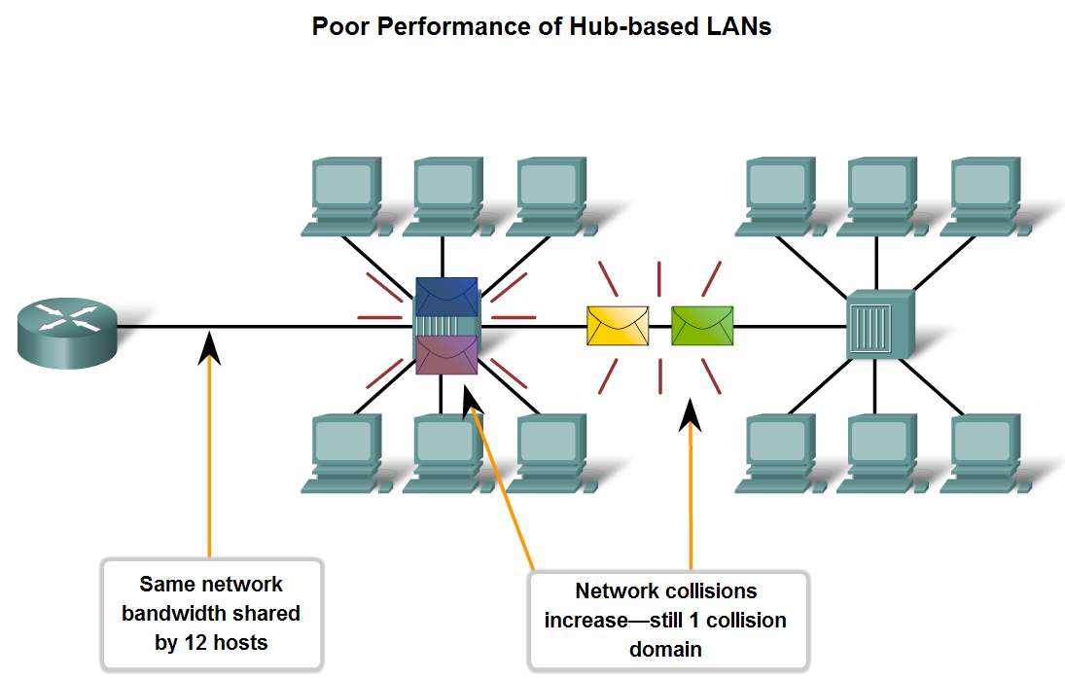
Nevýhody použitia rozbočovačov

Slide 84
Ethernet – doručovanie rámcov Most
Ethernetové siete vybudované pomocou rozbočovačov trpeli mnohými nevýhodami pôvodných koaxových variantov
Riešenia prišli v podobe inteligentnejších zariadení, tzv. mostov (bridges) a prepínačov (switches)
Most (bridge):
Softvérové zariadenie, často stavané na PC
Má dve alebo viac sieťových rozhraní
Automaticky si tvorí tabuľku, v ktorej si zaznamenáva MAC adresy staníc a svoje rozhrania, ku ktorým sú stanice pripojené
Rámec prijatý na jednom porte prepošle druhým portom len vtedy, ak
... vie, že na druhom porte sa nachádza príjemca, alebo
... vôbec nevie, kde sa príjemca nachádza
Rámec sa nikdy neodošle tým portom, ktorým bol prijatý

Slide 85
Ethernet – doručovanie rámcov Most
A
D
E0
E1
B
C
Stanica | Rozhranie
A | E0
B | E0
C | E1
D | E1

Slide 86
Ethernet – doručovanie rámcov Most
Ako sa most učí MAC adresy?
Z prijatých rámcov most načíta MAC adresu odosielateľa a zapíše si ju do tabuľky k portu, na ktorom bol rámec prijatý
Ak záznam už v tabuľke je, most podľa potreby aktualizuje informáciu o porte a o čase posledného výskytu adresy
Ako most preposiela rámce?
Ak je cieľová MAC adresa neznáma, most rozošle rámec všetkými portmi okrem toho, ktorým rámec vošiel
! Fallback k režimu logickej zbernice !
Ak je cieľová MAC adresa priradená tomu istému portu, ktorým rámec vošiel, most tento rámec zahodí
Inak most odošle rámec len tým portom, ku ktorému je podľa tabuľky MAC adries pripojený príjemca
Most rozdeľuje kolíznu doménu na menšie
Pretože neprenáša signál v reálnom čase ako hub, ale rámce, ktoré si môže odložiť v pamäti, pokým nie je výstupný port voľný, komunikácia na jednom segmente vôbec neovplyvňujú iné porty mosta
! Mimoriadne vítaná vlastnosť !

Slide 87
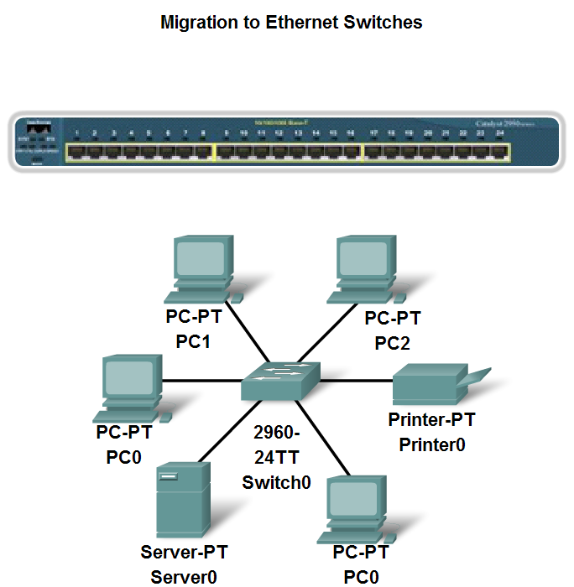
Ethernet – doručovanie rámcov Prepínač
Prepínač (switch) je ďalšou generáciou mosta
Mnohoportové zariadenie
Operácie prehľadávania MAC tabuľky a tzv. prepínania rámcov sú implementované hardvérovo
Tok rámcov neprechádza cez CPU a operačný systém, ale je autonómne vybavovaný v prepínacom hardvéri
Veľkosť MAC tabuľky v prepínačoch je veľká, bežne tisíce až desaťtisíce položiek
Prenosový výkon prepínacieho poľa prepínača je rádovo v gigabitoch až terabitoch za sekundu a megapaketoch až gigapaketoch za sekundu
Prepínače obsahujú buffer pre prenášané rámce rádovo v jednotkách až desiatkach MB

Slide 88
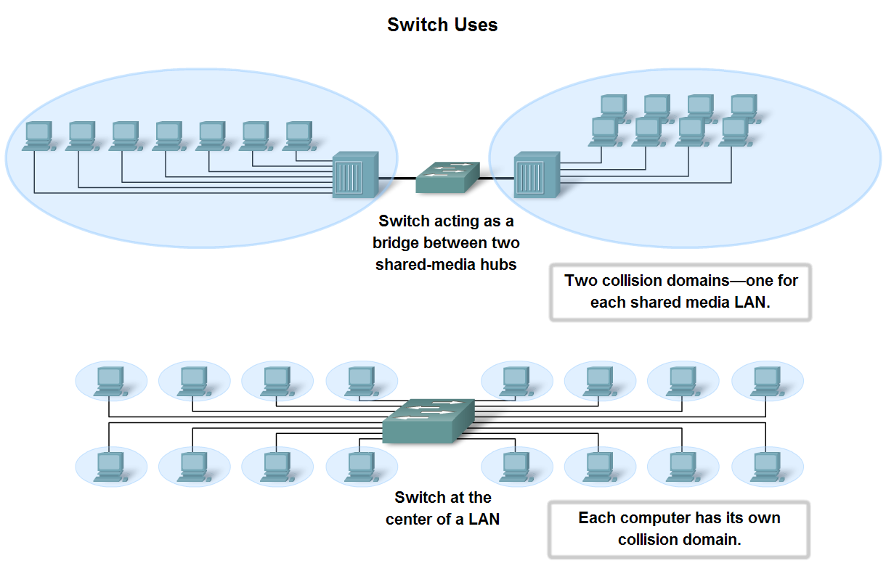
Výhody použitia prepínačov

Slide 89
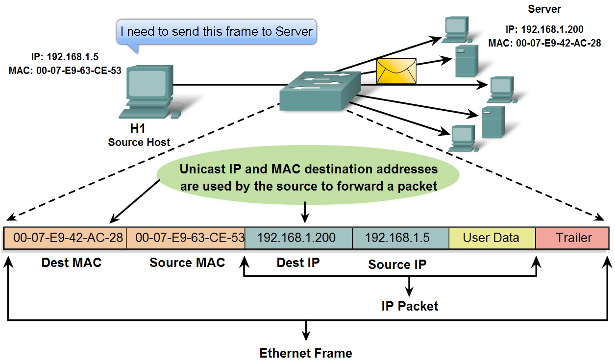
Adresovanie v Ethernete a súvis s IP adresovaním
IP pakety používajú IP adresy
Ethernetové rámce používajú MAC adresy
Tieto adresy musia istým spôsobom korešpondovať

Slide 90
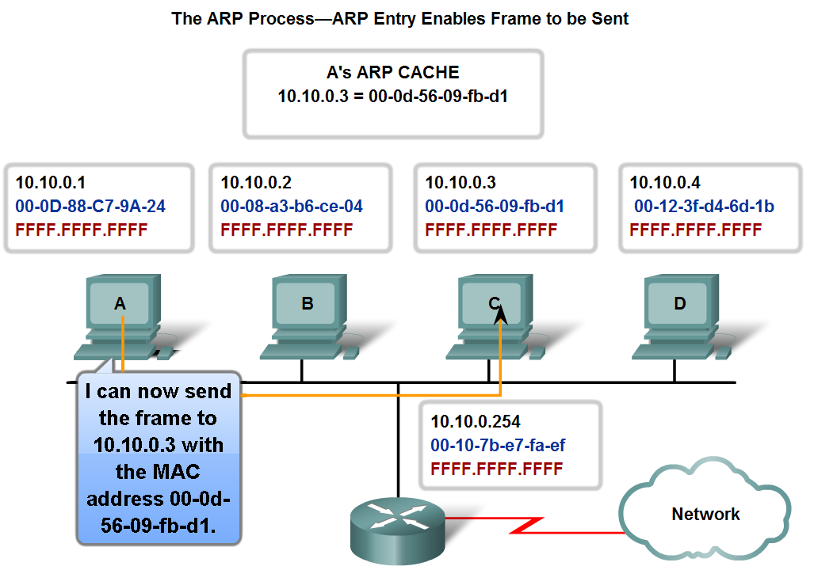
Protokol Address Resolution Protocol
Sieťová karta má v operačnom systéme nastavenú IP adresu, ale od výrobcu má pridelenú MAC adresu
Ak v ethernetovej sieti komunikujú stanice pomocou IP, ich pakety budú prenášané v ethernetových rámcoch a tie musia byť vhodne adresované
Na zistenie neznámej MAC k známej IP slúži protokol ARP
ARP je veľmi jednoduchý protokol s dvomi typmi správ
ARP Query: Akú MAC má sieťová karta s touto IP adresou?
ARP Reply: Som to ja, moja MAC adresa je...
ARP Query sa posiela ako broadcast

Slide 91
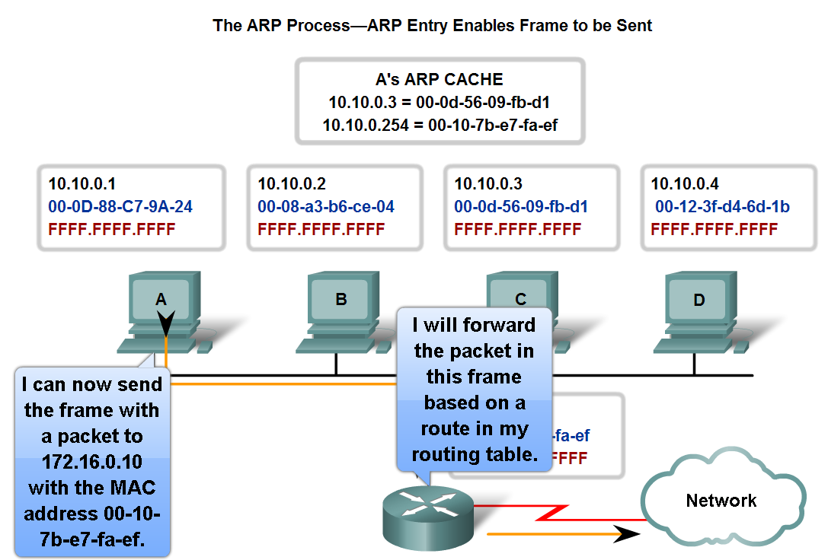
Protokol Address Resolution Protocol
Ak je príjemca IP paketu v tej istej sieti ako odosielateľ, pomocou ARP je možné priamo zistiť MAC adresu príjemcu
Ak je príjemca IP paketu v inej IP sieti, stanica vie, že paket k príjemcovi musí prejsť cez bránu
Pri komunikácii s adresátmi z iných sietí preto odosielateľ nehľadá pomocou ARP protokolu MAC adresu cieľového uzla, ale vlastnej brány
Tu je vidno, ako L3 a L2 spolupracujú
L2 zabezpečí doručenie k najbližšiemu ďalšiemu uzlu
L3 rieši, ktorý ďalší uzol to je, aby sa paket dostal k adresátovi

Slide 92
Vzťah IP siete a broadcastovej domény
Ak sú dva počítače v rovnakej IP sieti, predpokladá sa, že vedia komunikovať bezprostredne, priamo
Odosielateľ sa bude snažiť zistiť MAC adresu cieľového počítača pomocou ARP
ARP Query je posielané na broadcast... ale broadcasty smerovačmi neprechádzajú
Na uzly, ktoré sú za smerovačom, sa teda ARP otázka nedostane – hranica jednej IP siete teda musí byť tam, kde má hranicu aj broadcastová doména – na smerovači
Resumé – čo broadcastová doména, to samostatná IP sieť

Slide 93
Vďaka za pozornosť!
Ing. Peter Palúch, PhD.
Peter.Paluch@fri.uniza.sk
KIS FRI ŽU

